Slide 1
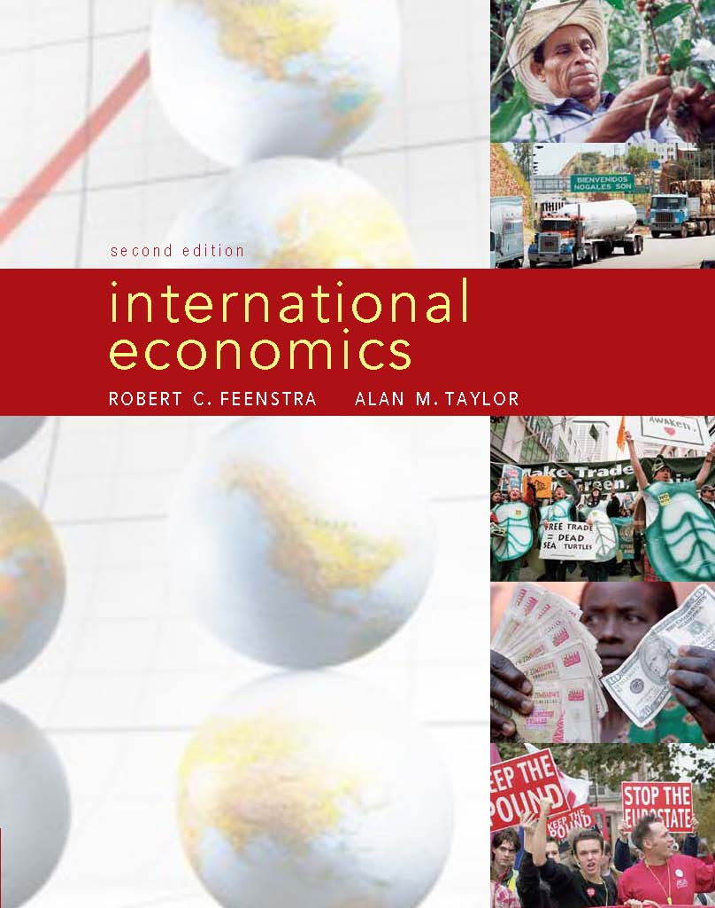
21
Το Ευρώ
1 | Τα Οικονομικά του Ευρώ
2 | Η Ιστορία και η Πολιτική του Ευρώ
3 | Οι Εντάσεις στην Ευρωζώνη σε Ήρεμους Καιρούς: 1999-2007
4 | Η Ευρωζώνη σε Κρίση, 2008-2010
5 | Συμπεράσματα: Αξιολόγηση του Ευρώ
Prepared by: Fernando Quijano
Dickinson State University

Slide 2
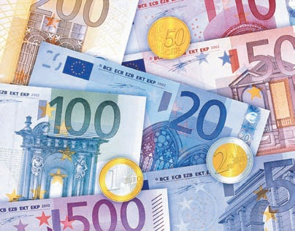
Το 1961, ο οικονομολόγος Robert Mundell έγραψε ένα άρθρο εξετάζοντας την ιδέα μιας συναλλαγματικής περιοχής, γνωστής επίσης και ως νομισματική ένωση ή νομισματική ένωση, στην οποία οι χώρες αντικαθιστούν το εθνικό τους νόμισμα με ένα ενιαίο κοινό νόμισμα.
Σχεδόν σαράντα χρόνια αργότερα, το 1999, 11 χώρες της Ευρώπης επέλεξαν μια μορφή νομισματικής ζώνης, γνωστή ως ζώνη του Ευρώ, ή Ευρωζώνη. Αργότερα εκείνη τη χρονιά απενεμήθηκε στον Mundell το βραβείο Νόμπελ.
Το 2011 η Ευρωζώνη είχε 17 χώρες-μέλη. Όλες χρησιμοποιούσαν τα νέα χαρτονομίσματα και κέρματα που έφεραν το όνομα ευρώ και το σύμβολο €.

Slide 3
Οι Μέσα και οι Έξω της Ευρωζώνης Η Ευρωπαϊκή Ένωση (ΕΕ) είναι μια κυρίως οικονομική, αλλά αυξανόμενα πολιτική, ένωση χωρών που βρίσκεται στη διαδικασία επέκτασης και πέραν των γεωγραφικών ορίων της Ευρώπης.
Το βασικό έναυσμα για το εγχείρημα του ευρώ ήταν η υπογραφή της Συνθήκης της Ευρωπαϊκής Ένωσης το 1992 στο Μάαστριχτ της Ολλανδίας. Σύμφωνα με τη Συνθήκη του Μάαστριχτ, η ΕΕ ξεκινούσε ένα μεγάλο εγχείρημα, αυτό της Οικονομικής και Νομισματικής Ένωσης (ΟΝΕ).
Ένας βασικός στόχος της ΟΝΕ ήταν η καθιέρωση μιας νομισματικής ένωσης στην ΕΕ, της οποίας οι νομισματικές υποθέσεις θα διαχειρίζονταν συνεργατικά από τα μέλη μέσω μιας νέας Ευρωπαϊκής Κεντρικής Τράπεζας (ΕΚΤ).

Slide 4
Διαφορετικές χώρες επιλέγουν να συμμετέχουν σε διαφορετικές πτυχές της οικονομικής και νομισματικής ενοποίησης, ένα περίεργο στοιχείο του εγχειρήματος της ΕΕ που είναι γνωστό ως μεταβλητή γεωμετρία.
■ Από το 2010, η ΕΕ περιλαμβάνει 27 χώρες (ΕΕ-27).
■ Μια χώρα μπορεί να είναι στην ΕΕ αλλά όχι στην Ευρωζώνη. Είναι σημαντικό να θυμόμαστε ποιος είναι «μέσα» και ποιος «έξω» (βλέπε Σχήμα 21-1).
■ Οι χώρες που επιθυμούν να είναι «μέσα» πρέπει πρώτα να προσδέσουν τις συναλλαγματικές ισοτιμίες τους με το ευρώ σε σύστημα γνωστό ως Μηχανισμό Συναλλαγματικών Ισοτιμιών (ERM).

Slide 5
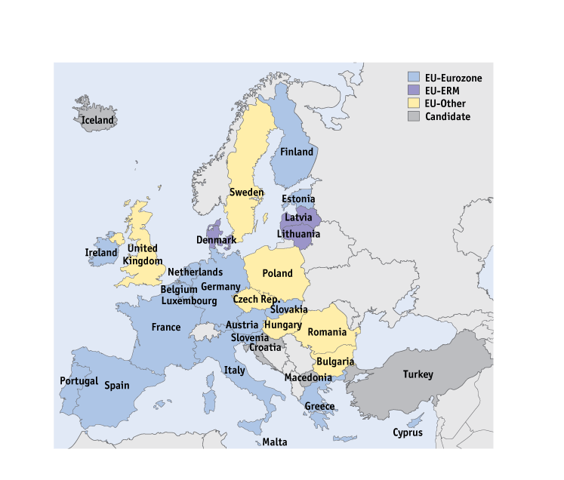
FIGURE 21-1
ΕΕ à la Carte Ο χάρτης αυτός δείχνει τις χώρες της Ευρώπης το 2001, διακρίνοντας τα μέλη της ΕΕ, της Ευρωζώνης, και του ERM καθώς και τις προς ένταξη χώρες-μέλη.
Σημειώσεις:
EΕ-Ευρωζώνη (17): Αυστρία, Βέλγιο, Κύπρος, Εσθονία, Φινλανδία, Γαλλία, Γερμανία, Ελλάδα, Ιρλανδία, Ιταλία, Λουξεμβούργο, Μάλτα, Ολλανδία, Πορτογαλία, Σλοβακία, Σλοβενία, Ισπανία.
EΕ-ERM (3): Δανία, Λιθουανία, Λετονία.
EΕ-Άλλες (7): Βουλγαρία, Δημοκρατία της Τσεχίας, Ουγγαρία, Πολωνία, Ρουμανία, Σουηδία, Ηνωμένο Βασίλειο.
Υποψήφιες χώρες (4): Κροατία, Ισλανδία, ΠΓΔΜ, Τουρκία.

Slide 6
1 Τα Οικονομικά του Ευρώ
Θεωρία των Βέλτιστων Συναλλαγματικών Ζωνών
Εάν οι χώρες λαμβάνουν μια απόφαση, η οποία εξυπηρετεί με τον καλύτερο τρόπο τα συμφέροντά τους – δηλαδή, μια βέλτιστη απόφαση – όταν σχηματίζουν μια νομισματική ένωση, τότε οι οικονομολόγοι χρησιμοποιούν τον όρο βέλτιστη συναλλαγματική ζώνη (OCA) για να αναφερθούν στην προκύπτουσα νομισματική ένωση.
Για να αποφασίσει μια χώρα εάν η ένταξη στη νομισματική ένωση εξυπηρετεί τα οικονομικά της συμφέροντα πρέπει να αξιολογήσει κατά πόσο τα οφέλη υπερβαίνουν τον κόστος.

Slide 7
Θεωρία των Βέλτιστων Συναλλαγματικών Ζωνών
Ενοποίηση Αγοράς και Οφέλη Αποτελεσματικότητας
Εάν υπάρχει ένας υψηλότερος βαθμός οικονομικής ενοποίησης μεταξύ της εγχώριας περιφέρειας (Α) και άλλων μερών της κοινής συναλλαγματικών ζώνης (Β), ο όγκος των συναλλαγών ανάμεσα στις δύο πλευρές και τα οικονομικά οφέλη από την υιοθέτηση ενός κοινού νομίσματος λόγω του χαμηλότερου κόστους συναλλαγών και της μειωμένης αβεβαιότητας θα είναι και τα δύο μεγαλύτερα.
Οικονομική Συμμετρία και Κόστος Σταθερότητας
Εάν η χώρα μας και οι εν δυνάμει εταίροι της στη νομισματική ένωση είναι οικονομικά πιο όμοιοι ή «συμμετρικοί» (αντιμετωπίζουν περισσότερα συμμετρικά και λιγότερα ασύμμετρα σοκ) τότε η συμμετοχή της χώρας μας στη νομισματική ένωση σημαίνει λιγότερο κόστος. νομισματική ένωση.
Notes:
When two regions adopt a common currency, each region will lose its monetary autonomy, and the monetary authorities who have control of the common currency will decide on a common monetary policy and set a common interest rate for all members.

Slide 8
Θεωρία των Βέλτιστων Συναλλαγματικών Ζωνών
Τα καθαρά οφέλη από την υιοθέτηση ενός κοινού νομίσματος είναι ίσα με τα οφέλη μείον το κόστος. Τα δύο βασικά διδάγματα που μόλις συναντήσαμε συνοψίζονται στα εξής:
■ Όσο αυξάνει η ενοποίηση της αγοράς τόσο αυξάνουν και τα οφέλη αποτελεσματικότητας ενός κοινού νομίσματος.
■ Όσο αυξάνει η συμμετρία τόσο μειώνεται το κόστος σταθερότητας ενός κοινού νομίσματος.
Notes:
If the net benefits are negative, the home country would stay out based on its economic interests. If the net benefits turn positive, the home country would join based on its economic interests.

Slide 9
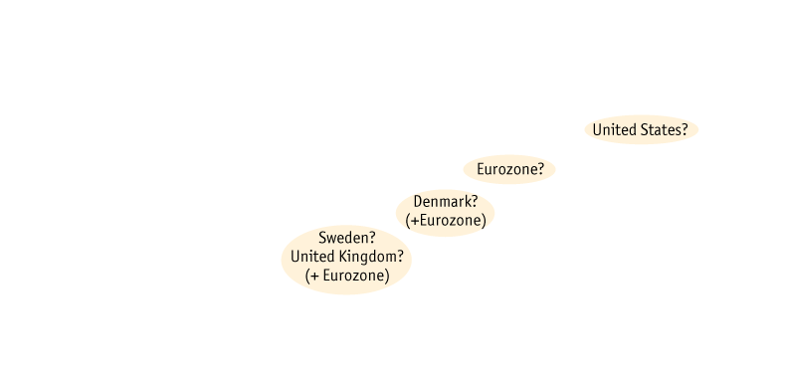
ΣΧΗΜΑ 21-2
Σχηματοποιημένα Κριτήρια της Βέλτιστης Συναλλαγματικής Ζώνης (OCA) Δύο περιφέρειες σκέπτονται να δημιουργήσουν μια νομισματική ένωση. Εάν οι αγορές καταστούν πιο ενοποιημένες (μια μετακίνηση προς τα δεξιά στον οριζόντιο άξονα), τα καθαρά οικονομικά οφέλη μιας συναλλαγματικής ένωσης αυξάνουν. Εάν τα οικονομικά σοκ που υφίστανται γίνουν πιο συμμετρικά (μια μετακίνηση προς τα επάνω στον κάθετο άξονα), τα καθαρά οικονομικά οφέλη μιας συναλλαγματικής ένωσης αυξάνουν επίσης. Εάν τα μέλη της περιφέρειας κινηθούν επαρκώς προς τα επάνω και προς τα δεξιά, τα οφέλη υπερβαίνουν το κόστος, τα καθαρά οφέλη είναι θετικά, και περνούν το «κατώφλι» της OCA . Στη σκιασμένη περιοχή πάνω από τη γραμμή, είναι βέλτιστο για τα μέλη της περιφέρειας να σχηματίζουν μια συναλλαγματική ζώνη . Στην πράξη, η γραμμή OCA είναι πιθανό να βρίσκεται πάνω από τη γραμμή FIX και προς τα δεξιά.

Slide 10
Ποια η Διαφορά μεταξύ Σταθερών Ισοτιμιών και Νομισματικής Ένωσης;
Όταν οι χώρες σκέπτονται να δημιουργήσουν μια νομισματική ένωση, οι οικονομικές δοκιμές (στη βάση της συμμετρίας και της ενοποίησης) θέτουν τον πήχη υψηλότερα απ’ ότι όταν κρίνουν εάν είναι βέλτιστη μια σταθερή ισοτιμία.
Για παράδειγμα, η Δανία συμμετέχει στον ERM, επομένως η κορώνα είναι προσδεμένη στο ευρώ, αλλά είναι εκτός Ευρωζώνης. Η Δανία φαίνεται να έχει εκχωρήσει τη νομισματική της αυτονομία στον ECB, όμως οι συναλλαγές μεταξύ Δανίας και Ευρωζώνης εξακολουθούν να απαιτούν την μετατροπή νομίσματος.
Διατηρώντας το δικό της νόμισμα, η Δανία έχει την επιλογή να ασκεί αυτόνομη νομισματική πολιτική ή να εγκαταλείψει τον ERM σε κάποιο μελλοντικό χρόνο εάν επιθυμεί την ευελιξία μιας πιο ελεύθερα κυμαινόμενης συναλλαγματικής ισοτιμίας.
Notes:
In Denmark, proposals to join the Eurozone have been defeated by democratic referendum.

Slide 11
Η Ιταλία είναι μια από τις πολλές χώρες στις οποίες οι φήμες περί αποχώρησης από την Ευρωζώνη έρχονται κατά καιρούς στην επιφάνεια.
Μια έξοδος της Ιταλίας από το ευρώ θα ήταν δύσκολη και δαπανηρή. Η επανακαθιέρωση της λίρας ως εθνικού νομίσματος θα ήταν δύσκολη, και το σοβαρότερο είναι ότι όλες οι ιταλικές συμβάσεις σε ευρώ θα επηρεαζόταν από την «λιροποίηση» του ευρώ.
Άλλες χώρες που έχουν δοκιμάσει αυτού του είδους τις στρατηγικές, όπως η «πεσοποίηση» στην Αργεντινή και η δολαριοποίηση στη Λιβερία, κατέληξαν να βιώσουν οικονομικές κρίσεις.
Καταλήγουμε ότι η έξοδος από μια πρόσδεση είναι εύκολη, όμως η έξοδος από ένα κοινό νόμισμα είναι πολύ πιο δύσκολη.

Slide 12
Άλλα Κριτήρια Βέλτιστης Συναλλαγματικής Ζώνης
Ενοποίηση Αγοράς Εργασίας Στην περίπτωση ενός ασύμμετρου σοκ, η ενοποίηση της αγοράς εργασίας παρέχει ένα εναλλακτικό μηχανισμό προσαρμογής. Με μια υπερβάλλουσα προσφορά εργασίας στην περιφέρεια, η προσαρμογή μπορεί να προκύψει μέσω της μετανάστευσης (βλέπε Σχήμα 21-3).
Δημοσιονομικές Μεταβιβάσεις Εάν η δημοσιονομική πολιτική δεν είναι ανεξάρτητη αλλά οικοδομείται στην κορυφή μιας ομοσπονδιακής πολιτικής δομής με δημοσιονομικούς μηχανισμούς που επιτρέπουν διαπολιτειακές μεταβιβάσεις – ένα σύστημα γνωστό ως δημοσιονομικός φεντεραλισμός, τότε υπάρχει διαθέσιμος ένας τρίτος δίαυλος προσαρμογής. Εάν η χώρα μας υφίσταται ένα αρνητικό σοκ, οι δημοσιονομικές μεταβιβάσεις από το Εξωτερικό επιτρέπουν περισσότερο επεκτατική δημοσιονομική πολιτική στη χώρα μας. Εάν οι δημοσιονομικές μεταβιβάσεις καταλήγουν σε οφέλη για τη χώρα μας, τότε υπάρχει μια μετατόπιση από τη θέση OCA₁ στη OCA₂ στο Σχήμα 21-3.
Notes:
For the fiscal transfers argument to be compelling, however, the transfers must be large enough to make a difference. They must also help overcome some limit on the exercise of Home’s fiscal policy, that is, the transfers must finance policies that Home could not finance in some other way (e.g., by government borrowing).

Slide 13
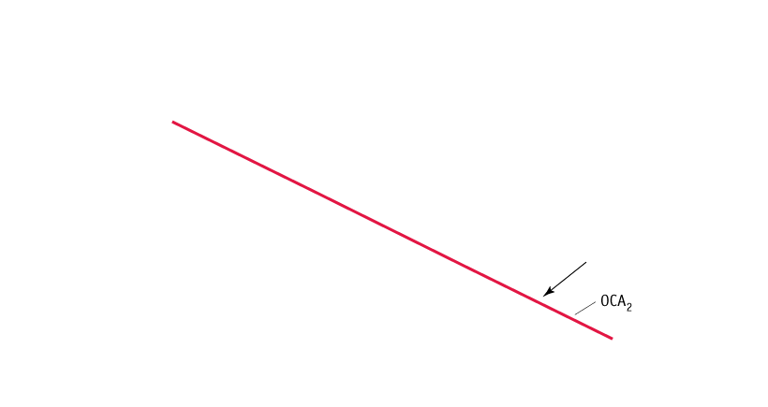
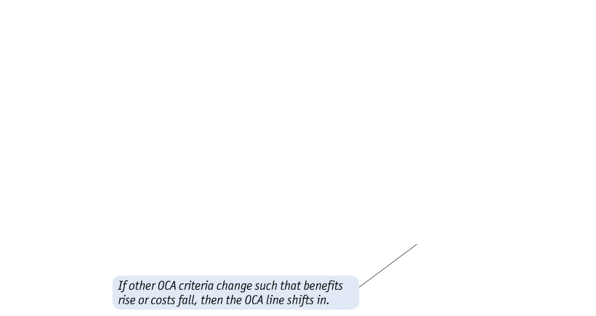
Άλλα Κριτήρια Βέλτιστης Συναλλαγματικής Ζώνης
ΣΧΗΜΑ 21-3
Μεταβολές σε Άλλα Κριτήρια της OCA Κάποια άλλα κριτήρια μπορούν να κάνουν μια νομισματική ένωση πιο ελκυστική, ακόμη και για δεδομένα επίπεδα ενοποίησης της αγοράς.
Παράγοντες που μειώνουν το κόστος ή αυξάνουν τα οφέλη θα μετατοπίσουν τη γραμμή της OCA προς τα κάτω και προς τα αριστερά, επεκτείνοντας έτσι την OCA.

Slide 14
Νομισματική Πολιτική και Ονομαστική Αγκύρωση Εάν η χώρα μας υποφέρει από χρόνιο υψηλό πληθωρισμό που προκύπτει από μια πληθωριστική τάση στην εγχώρια πολιτική, τότε η πολιτικά πιο ανεξάρτητη κοινή κεντρική τράπεζα της συναλλαγματικής ένωσης θα μπορούσε να αντισταθεί σε πολιτικές πιέσεις για χρησιμοποίηση επεκτατικής νομισματικής πολιτικής έναντι βραχυπρόθεσμων οφελών.
Η Ιταλία, η Ελλάδα, και η Πορτογαλία είναι χώρες-μέλη της Ευρωζώνης που ιστορικά έχουν εμφανίσει υψηλό πληθωρισμό.
Χώρες με ιστορικό υψηλού πληθωρισμού είναι πιθανότερο να επιθυμούν την ένταξή τους στη νομισματική ένωση όσο πιο μεγάλα είναι οφέλη της νομισματικής πολιτικής αυτού του είδους.
Notes:
In Figure 21-3, where, all else equal, a worsening in the home nominal anchor (or an improvement in the currency union’s nominal anchor) shifts the OCA line down.

Slide 15
Πολιτικοί Στόχοι Τέλος, υπάρχει η πιθανότητα ένταξης χωρών σε μια νομισματική ένωση ακόμη κι αν κάτι τέτοιο δεν έχει καθαρή οικονομική λογική γι’ αυτές.
Ο σχηματισμός μιας νομισματικής ένωσης έχει αξία για πολιτικούς, στρατηγικούς, σχετικούς με την ασφάλεια, ή για άλλους λόγους.
Τα πολιτικά οφέλη μπορούν να απεικονίζονται στο Σχήμα 21-3 από την γραμμή OCA που μετατοπίζεται καθοδικά από τη θέση OCA₁ στη θέση OCA₂. Σε αυτό το σενάριο, οι χώρες μεταξύ OCA₁ και OCA₂, υπάρχει οικονομικό κόστος από το σχηματισμό μιας συναλλαγματικής ένωσης, το οποίο όμως αντισταθμίζεται από τα πολιτικά οφέλη.

Slide 16
ΕΦΑΡΜΟΓΗ
Βέλτιστες Νομισματικές Ζώνες: Ευρώπη έναντι ΗΠΑ
Μπορούμε να χρησιμοποιήσουμε συγκριτική ανάλυση για να δούμε ένα η Ευρώπη λειτουργεί το ίδιο καλά ή και καλύτερα από τις ΗΠΑ (θεωρούμενες ως μια ζώνη κοινού νομίσματος) σε κάθε ένα από τα κριτήρια της OCA, τα οποία θα παρείχαν έμμεση στήριξη στην οικονομική λογική του ευρώ.
Ενοποίηση Αγορών Αγαθών εντός της ΕΕ Όσο αυξάνουν περαιτέρω οι ενδο-ευρωπαϊκές εμπορικές ροές, η εσωτερική αγορά της ΕΕ θα γίνεται όλο και πιο ενοποιημένη, ωστόσο σε αυτό το σημείο, πιθανώς η Ευρώπη υπολείπεται των ΗΠΑ (βλέπε διάγραμμα (α) του Σχήματος 21-4).
Συμμετρία των Σοκ εντός της ΕΕ Οι περισσότερες χώρες της ΕΕ συγκρίνονται στο σημείο αυτό αρκετά ευνοϊκά με πολιτείες των ΗΠΑ. Δεν υπάρχει και απόλυτη ομοφωνία ότι οι χώρες της ΕΕ είναι πιο εκτεθειμένες σε εγχώρια σοκ από τις περιφέρειες των ΗΠΑ (βλέπε διάγραμμα (b) στο Σχήμα 21-4).

Slide 17
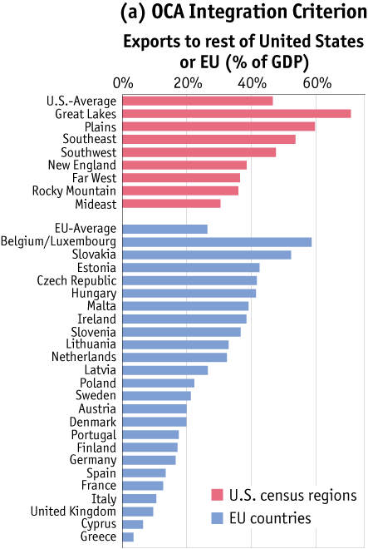
ΕΦΑΡΜΟΓΗ
Βέλτιστες Νομισματικές Ζώνες: Ευρώπη έναντι ΗΠΑ
ΣΧΗΜΑ 21-4 (1 από 3)
Κριτήρια OCA για Ευρώπη και ΗΠΑ Οι περισσότεροι οικονομολόγοι πιστεύουν ότι οι ΗΠΑ είναι πολύ πιθανότερο να ικανοποιούν τα κριτήρια της OCA απ’ ότι η ΕΕ. Γιατί;
Τα στοιχεία στο διάγραμμα (a) δείχνουν ότι το διαπεριφερειακό εμπόριο στις ΗΠΑ αυξάνει σε επίπεδα πολύ υψηλότερα από εκείνα ανάμεσα στις χώρες της ΕΕ.

Slide 18
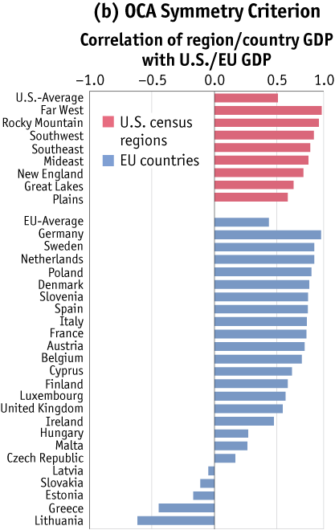
ΕΦΑΡΜΟΓΗ
Βέλτιστες Νομισματικές Ζώνες: Ευρώπη έναντι ΗΠΑ
ΣΧΗΜΑ 21-4 (2 από 3)
Κριτήρια OCA για Ευρώπη και ΗΠΑ (συνέχεια)
Τα στοιχεία στο διάγραμμα (b) δείχνουν ότι τα σοκ στις ΗΠΑ και στην ΕΕ είναι συγκριτικά συμμετρικά.

Slide 19
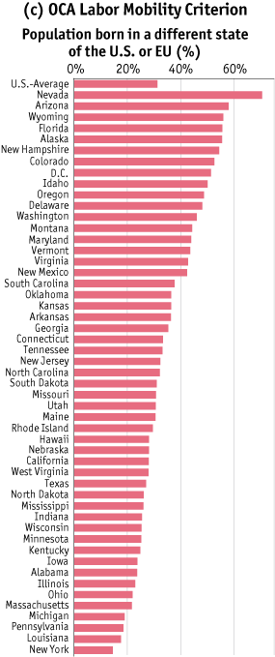
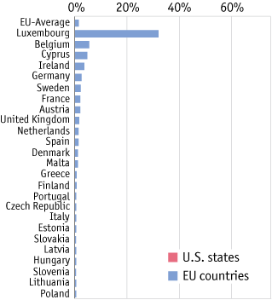
ΕΦΑΡΜΟΓΗ
Βέλτιστες Νομισματικές Ζώνες: Ευρώπη έναντι ΗΠΑ
ΣΧΗΜΑ 21-4 (3 από 3)
Κριτήρια OCA για Ευρώπη και ΗΠΑ (συνέχεια)
Τα στοιχεία στο διάγραμμα (c) δείχνουν ότι οι αγορές εργασίας στις ΗΠΑ είναι πολύ ενοποιημένες συγκριτικά με εκείνες της ΕΕ.

Slide 20
ΕΦΑΡΜΟΓΗ
Βέλτιστες Νομισματικές Ζώνες: Ευρώπη έναντι ΗΠΑ
Κινητικότητα Εργασίας εντός της ΕΕ Η εργασία στην Ευρώπη είναι πολύ λιγότερο κινητική ανάμεσα στις χώρες-μέλη απ’ ότι ανάμεσα στις πολιτείες των ΗΠΑ. Η ροή ανθρώπων μεταξύ περιφερειών είναι επίσης μεγαλύτερη στις ΗΠΑ απ’ ότι στην ΕΕ.
Οι αγορές εργασίας στην Ευρώπη είναι γενικώς λιγότερο ευέλικτες, και οι διαφορές στην ανεργία στις περιφέρειες της ΕΕ τείνουν να είναι μεγαλύτερες και πιο επίμονες από εκείνες που καταγράφονται στις μεμονωμένες πολιτείες των ΗΠΑ. Με λίγα λόγια, ο μηχανισμός προσαρμογής της αγοράς εργασίας είναι πιο αδύναμος στην Ευρώπη. Στο σημείο αυτό, η Ευρώπη υπολείπεται κατά πολύ των ΗΠΑ.
Δημοσιονομικές Μεταβιβάσεις Σταθεροποιητικές μεταβιβάσεις, κατά τις οποίες η ουσιαστική φορολόγηση και η εξουσία των δαπανών δίδονται στην κεντρική αρχή, υπάρχουν στις ΗΠΑ αλλά όχι στην ΕΕ.

Slide 21
ΕΦΑΡΜΟΓΗ
Βέλτιστες Νομισματικές Ζώνες: Ευρώπη έναντι ΗΠΑ
Σύνοψη Σχετικά με τα απλά κριτήρια της OCA, η ΕΕ υπολείπεται των ΗΠΑ ως μια επιτυχημένη βέλτιστη νομισματική ζώνη, όπως φαίνεται στο Σχήμα 21-5.
Η ενοποίηση των αγορών αγαθών είναι λίγο ασθενέστερη, οι δημοσιονομικές μεταβιβάσεις είναι αμελητέες, και η κινητικότητα εργασίας είναι πολύ χαμηλή. Στην καλύτερη περίπτωση, τα οικονομικά σοκ στην ΕΕ είναι αρκετά συμμετρικά, όμως αυτό το γεγονός από μόνο του παρέχει μόνο περιορισμένη στήριξη σε μια νομισματική ένωση, δεδομένων των ελλείψεων σε άλλες περιοχές.
Οι περισσότεροι οικονομολόγοι πιστεύουν ότι εξακολουθεί να υπάρχει κόστος όταν μια χώρα θυσιάζει την νομισματική αυτονομία της.
Τελικά, οι οικονομολόγοι τείνουν να πιστεύουν ότι η ΕΕ, και η σημερινή Ευρωζώνη εντός αυτής, δεν ήταν μια βέλτιστη συναλλαγματική ζώνη στη δεκαετία του 1990, και τίποτα σημαντικό δεν έχει συμβεί ακόμη που να μεταβάλλει αυτή την κρίση. ■

Slide 22
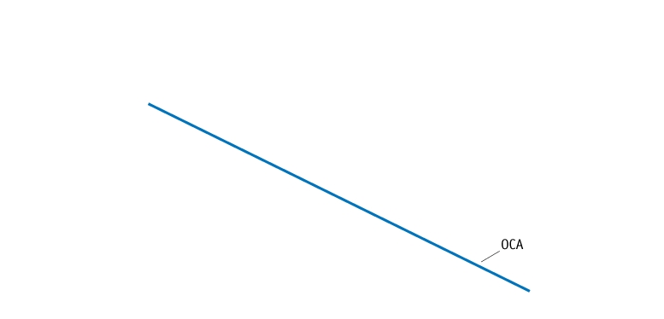
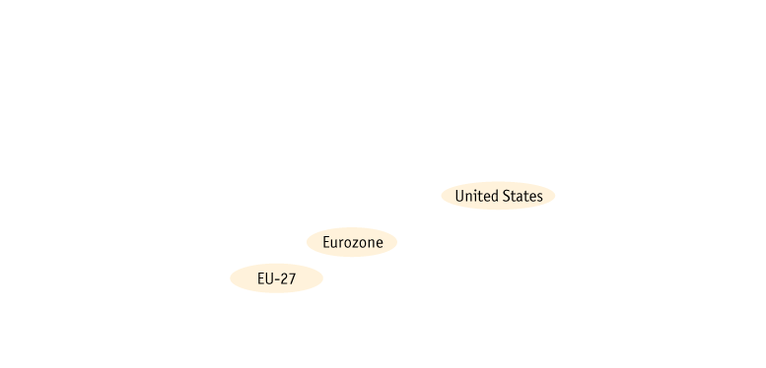
ΕΦΑΡΜΟΓΗ
Βέλτιστες Νομισματικές Ζώνες: Ευρώπη έναντι ΗΠΑ
ΣΧΗΜΑ 21-5
Σχηματοποιημένη Άποψη OCA Ευρώπης και ΗΠΑ Οι περισσότεροι οικονομολόγοι πιστεύουν ότι οι χώρες της ΕΕ δεν ικανοποιούν τα κριτήρια της OCA –έχουν πολύ μικρό βαθμό ενοποίησης των αγορών και τα σοκ τους είναι εξαιρετικά ασύμμετρα. Η Ευρωζώνη μπορεί να είναι πιο κοντά στη γραμμή OCA καθώς η ενοποίηση είναι βαθύτερη αλλά εξακολουθεί να υπολείπεται των ΗΠΑ όσον αφορά στα κριτήρια της OCA . Εάν διευρύνουμε την ΕΕ των 27, τότε είναι πιθανό να καταλήξουμε ότι αυτή η ευρύτερη ζώνη δεν ικανοποιεί ακόμη περισσότερα τα κριτήρια της OCA , με χαμηλότερη ενοποίηση και υψηλότερη ασυμμετρία από την σημερινή Ευρωζώνη.

Slide 23
Είναι τα Κριτήρια της OCA Αυτοεκπληρούμενα;
Κάποιοι οικονομολόγοι υποστηρίζουν ότι η υιοθέτηση ενός κοινού νομίσματος ενδεχομένως καταλήγει σε μια OCA στο μέλλον.
Η ένταξη σε μια νομισματική ένωση ίσως προωθεί περισσότερο το εμπόριο μέσω της μείωσης του κόστους συναλλαγών.
Εάν τα κριτήρια της OCA εφαρμοζόταν ex ante (πριν τον σχηματισμό της συναλλαγματικής ένωσης) τότε πολλές χώρες ίσως παρουσίαζαν χαμηλούς όγκους εμπορίου.
Στην περίπτωση ex post (μετά τη δημιουργία και λειτουργία της νομισματικής ένωσης) οι χώρες θα συναλλάσσοντας εμπορικά τόσο πολύ ώστε το τέλος τα κριτήρια της OCA θα ικανοποιούνταν όντως.
Notes:
This kind of argument is favored by euro-optimists, who see the EU single-market project as an ongoing process and the single currency as one of its crucial elements. This logic suggests that the OCA criteria can be self-fulfilling, at least for a group of countries that are ex ante close to—but not quite—fulfilling the OCA requirements.

Slide 24
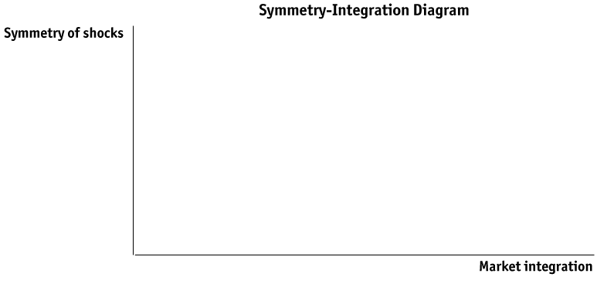
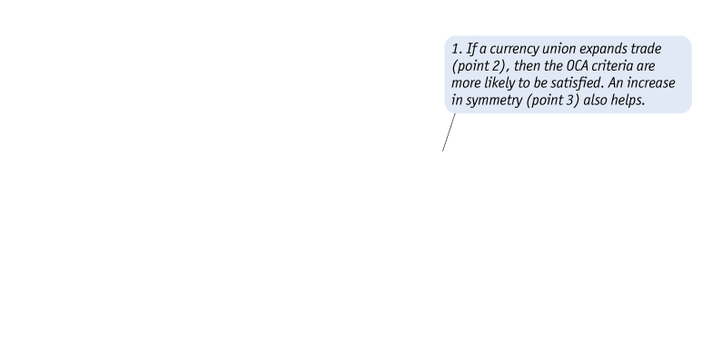
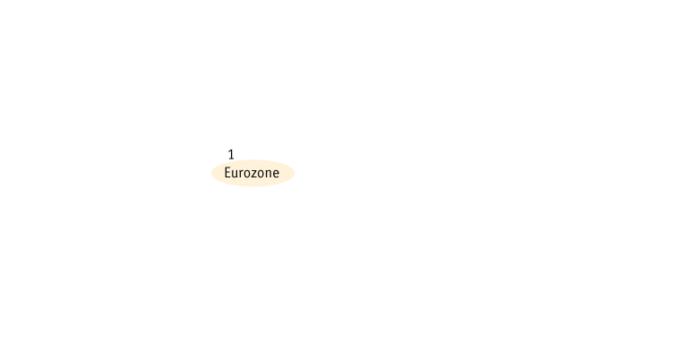
ΕΦΑΡΜΟΓΗ
Βέλτιστες Νομισματικές Ζώνες: Ευρώπη έναντι ΗΠΑ
ΣΧΗΜΑ 21-6 (1 από 2)
Αυτοεκπληρούμενα Κριτήρια OCA Οι Ευρω-αισιόδοξοι πιστεύουν ότι τα κριτήρια της OCA μπορούν να είναι αυτοεκπληρούμενα. Έστω ότι αρχικά η Ευρωζώνη βρίσκεται στο σημείο 1, όμως στη συνέχεια αρχίζουν να γίνονται αντιληπτές οι επιπτώσεις της ΟΝΕ. Τελικά θα υπάρξει μια αύξηση στην ενοποίηση των αγορών (περισσότερο εμπόριο, ροές κεφαλαίων, μετανάστευση), που θα μετακινήσει τη ζώνη στο σημείο 2.
Μπορεί επίσης να υπάρχει ένας μεγαλύτερος συγχρονισμός από σοκ στην Ευρωζώνη, μετακινώντας τη ζώνη στο σημείο 3.

Slide 25
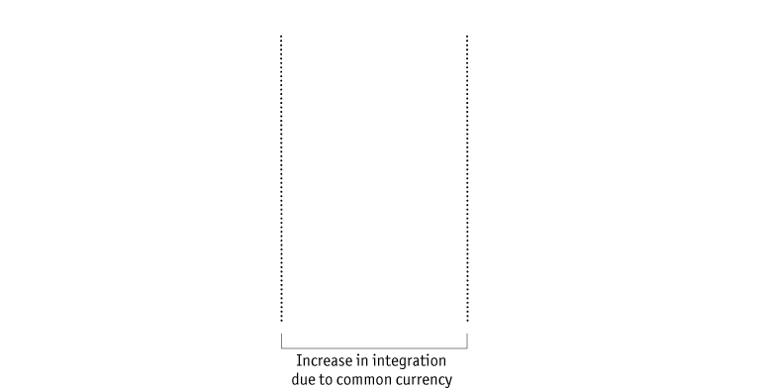
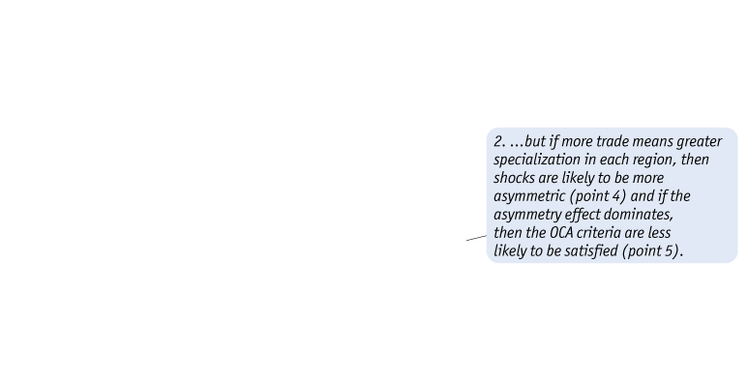
ΕΦΑΡΜΟΓΗ
Βέλτιστες Νομισματικές Ζώνες: Ευρώπη έναντι ΗΠΑ
ΣΧΗΜΑ 21-6 (2 από 2)
Αυτοεκπληρούμενα Κριτήρια OCA (συνέχεια)
Ωστόσο, οι ευρω-απαισιόδοξοι τονίζουν ότι η ενοποίηση στην αγορά και το περισσότερο εμπόριο μπορεί επίσης να οδηγήσει σε μεγαλύτερο βαθμό εξειδίκευσης για κάθε χώρα στην ΕΕ. Σε αυτή την περίπτωση, τα σοκ σε κάθε χώρα είναι πιθανό να γίνουν περισσότερο ασύμμετρα, κάτι που σημαίνει μια μετακίνηση προς το σημείο 4 ή στο σημείο 5. Στην περίπτωση του σημείου 5, τα επιχειρήματα υπέρ μιας OCA γίνονται ασθενέστερα, όχι ισχυρότερα, μετά τις μακροπρόθεσμες επιπτώσεις από τη λειτουργία της συναλλαγματικής ένωσης.

Slide 26
ΠΡΩΤΟΣΕΛΙΔΟ
Νομισματικές Ενώσεις και Εμπόριο
Θα αυξηθεί το εμπόριο στην Ευρωζώνη ως αποτέλεσμα της υιοθέτησης του ευρώ; Τα αποτελέσματα μέχρι τώρα δεν φαίνονται να είναι ιδιαίτερα σημαντικά.
Το κόστος μιας νομισματικής ένωσης στην Ευρώπη είναι μακροοικονομικό, και προκαλείται από την παραίτηση από το δικαίωμα καθορισμού των επιτοκίων.
Τα οφέλη είναι μικροοικονομικά, και συνίστανται στα δυνητικά κέρδη στο εμπόριο και την ανάπτυξη, καθώς δεν υπάρχουν πλέον το κόστος μετατροπής νομισμάτων και η αβεβαιότητα των συναλλαγματικών ισοτιμιών.
Ενώ το εμπόριο έχει αυξηθεί εντός της ευρωζώνης, άλλα στοιχεία αναδεικνύουν τα μακροοικονομικά μειονεκτήματα.
Οι χώρες-μέλη της ευρωζώνης θα πρέπει να αναλάβουν περισσότερες μεταρρυθμίσεις, καθιστώντας τις αγορές εργασίας τους πιο ευέλικτες, εάν θέλουν να έχουν τα μεγαλύτερα δυνατά οφέλη από την κοινή νομισματική πολιτική.

Slide 27
2 Η Ιστορία και η Πολιτική του Ευρώ
Η χρονική ανάλυση στον Πίνακα 21-1 μας δίνει μια σύνοψη κάποιων από τα σημαντικότερα γεγονότα που διαμόρφωσαν την ευρωπαϊκή οικονομική ιστορία από το 1870. Η πορεία των γεγονότων αποκαλύπτει ότι το ευρωπαϊκό εγχείρημα οδηγήθηκε από την πολιτική καθώς και από τα οικονομικά.

Slide 28
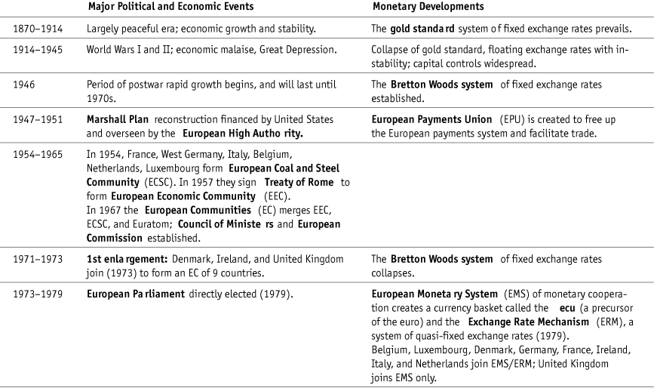
ΠΙΝΑΚΑΣ 21-1 (1 από 4)
α) Ευρωπαϊκή Ενοποίηση μέχρι1993 Ο πίνακας αυτός δείχνει μεγάλα πολιτικά και οικονομικά γεγονότα κατά τον περασμένο αιώνα ή και πιο πριν

Slide 29
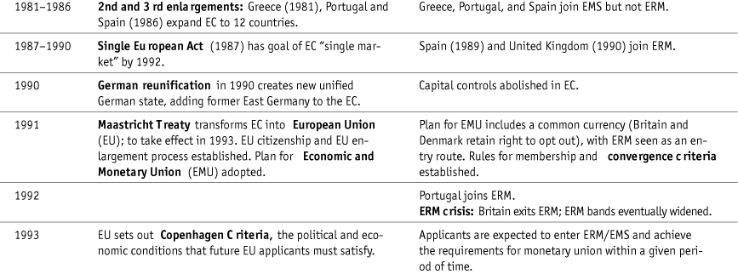
ΠΙΝΑΚΑΣ 21-1 (2 από 4)
α) Ευρωπαϊκή Ενοποίηση μέχρι1993 Ο πίνακας αυτός δείχνει μεγάλα πολιτικά και οικονομικά γεγονότα κατά τον περασμένο αιώνα ή και πιο πριν

Slide 30
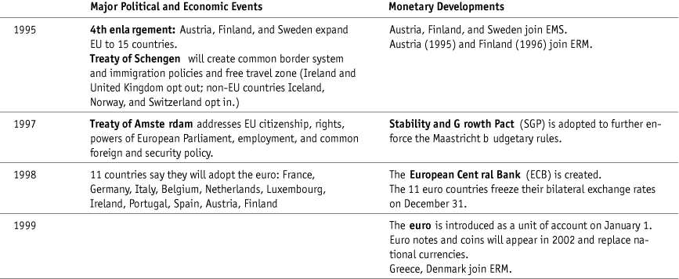
ΠΙΝΑΚΑΣ 21-1 (3 από 4)
(β) Ευρωπαϊκή Ενοποίηση από το 1995 Ο πίνακας αυτός δείχνει μεγάλα πολιτικά και οικονομικά γεγονότα στα πρόσφατα χρόνια.

Slide 31
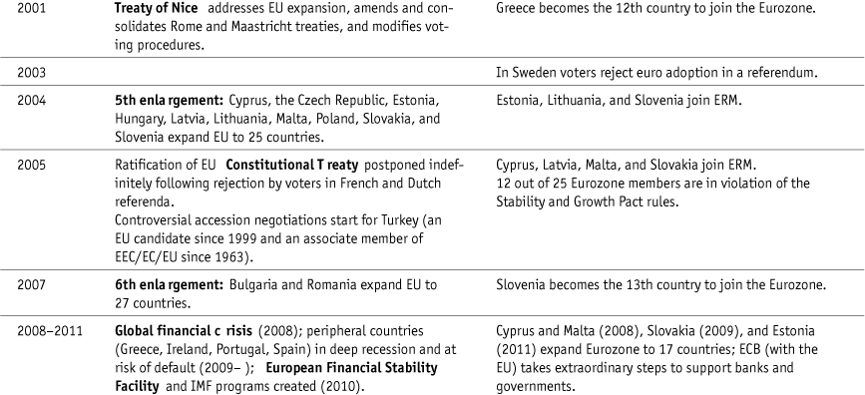
ΠΙΝΑΚΑΣ 21-1 (4 από 4)
(β) Ευρωπαϊκή Ενοποίηση από το 1995 Ο πίνακας αυτός δείχνει μεγάλα πολιτικά και οικονομικά γεγονότα στα πρόσφατα χρόνια.

Slide 32
Σύντομη Ιστορία της Ευρώπης
Οι πολιτικές εντάσεις κατά τη διάρκεια του 1^{ου} Παγκοσμίου Πολέμου (1914-1919) και του 2^{ου} Παγκοσμίου Πολέμου (1939-1945) μείωσαν την οικονομική συνεργασία μεταξύ των ευρωπαϊκών χωρών.
Ο προστατευτισμός διογκώθηκε κατά τη διάρκεια της Μεγάλης Κρίσης, και ο Κανόνας του Χρυσού κατέρρευσε.
Μετά την ερήμωση του 2^{ου} Παγκοσμίου Πολέμου, πολλοί φοβήθηκαν ότι οι δεινές οικονομικές συνθήκες θα υπονόμευαν την νομιμότητα του ευρωπαϊκού καπιταλισμού, με το γειτονικό σοβιετικό μπλοκ ιδιαίτερα διατεθειμένο να επεκτείνει το εναλλακτικό κομμουνιστικό μοντέλο του.

Slide 33
Επιστροφή από το Χείλος του Γκρεμού: Από το Σχέδιο Μάρσαλ στο Μάαστριχτ, 1945–1991 Το Σχέδιο Μάρσαλ, από το 1947 έως το 1951 διοχέτευσε δισεκατομμύρια δολάρια σε βοήθεια στη Δυτική Ευρώπη για την ανοικοδόμηση των οικονομικών υποδομών.
Το σχέδιο διαχειρίστηκε μια Ευρωπαϊκή Υψηλή Αρχή, η οποία ενθάρρυνε τη συλλογική δράση από χώρες-μέλη με σκοπό την επίλυση κοινών προβλημάτων. Θεσπίστηκαν πολλοί συνεργατικοί διακανονισμοί, συμπεριλαμβανομένου ενός συστήματος εξομάλυνσης διεθνών πληρωμών με το όνομα Ευρωπαϊκή Ένωση Πληρωμών, ή ΕΕΠ, το 1950.
Η Ευρωπαϊκή Κοινότητα Άνθρακα και Χάλυβα, ή ΕΚΑΧ, δημιουργήθηκε το 1954, και η Euratom το 1957.
Μια αφίσα που δημιουργήθηκε από την Αρχή Οικονομικής Συνεργασίας, μια υπηρεσία της κυβέρνησης των ΗΠΑ που σκοπό είχε να προωθήσει το Σχέδιο Μάρσαλ στην Ευρώπη.

Slide 34
Το 1957 η Συνθήκη της Ρώμης δημιούργησε την Ευρωπαϊκή Οικονομική Κοινότητα, ή ΕΟΚ, με σχέδια για βαθύτερη ενοποίηση.
Το 1967, η ΕΟΚ συγχωνεύτηκε με την ΕΚΑΧ και τη Euratom για να δημιουργήσουν ένα νέο οργανισμό που αναφερόταν ως Ευρωπαϊκές Κοινότητες, ή ΕΚ.
Δημιουργήθηκαν δύο υπερεθνικά σώματα: το Συμβούλιο Υπουργών, ένα όργανο λήψης αποφάσεων αποτελούμενο από τους εθνικούς υπουργούς, και ένα διοικητικό σώμα, η Ευρωπαϊκή Επιτροπή.
Θα δημιουργούσε η ΕΚ απλώς μια ζώνη οικονομικής ενοποίησης, ή φιλοδοξούσε να σχηματίσει μια πολιτική ένωση ή ένα ομοσπονδιακό σύστημα κρατών;
Στη δεκαετία του 1970, τα προβλήματα της διεύρυνσης εμπεριείχαν αποφάσεις σχετικά με το πότε και πώς θα πρέπει να γίνει η ένταξη νέων μελών.
Notes:
The expansion problem involved deciding when and how to admit new members. By 1973 the first enlargement added Denmark, Ireland, and the United Kingdom. The second and third enlargements included countries with weaker economic and political claims—but all the same, Greece (1981), Portugal (1986), and Spain (1986) were soon admitted to the growing club.

Slide 35
Με την κατάρρευση του συστήματος Bretton Woods οι ευρωπαίοι διαμορφωτές πολιτικής φοβήθηκαν ότι η αστάθεια στις συναλλαγματικές ισοτιμίες θα έθετε σε κίνδυνο τους στόχους τους για οικονομική ένωση.
Οι ευρωπαίοι ηγέτες ανακοίνωσαν ότι θα δημιουργούσαν ουσιαστικά ένα νέο δικό τους μίνι-σύστημα Bretton Woods, το Ευρωπαϊκό Νομισματικό Σύστημα, ή EMS, το οποίο ετέθη σε λειτουργία το 1979.
Ο πυρήνας του EMS ήταν ο Μηχανισμός Συναλλαγματικών Ισοτιμιών (ERM), ένα σύστημα σταθερών συναλλαγματικών ισοτιμιών που βασιζόταν σε περιθώρια διακύμανσης. Το ERM καθόριζε την κεντρική ισοτιμία κάθε νομίσματος έναντι μιας δέσμης νομισμάτων, της αποκαλούμενης ecu (ευρωπαϊκής νομισματικής μονάδας), τον προκάτοχο του ευρώ.
Notes:
In practice, the non-German currencies ended up being pegged to the German mark, the central reserve currency in the system (just as the U.S. dollar had been the central reserve currency in the Bretton Woods system). The ERM permitted a range of fluctuation on either side of the central value or parity: a narrow band of ±2.25% for most currencies (the escudo, lira, peseta, and pound were at times permitted a wider band of ±6%). In 1979 all EC countries except the United Kingdom joined the ERM; later, Spain joined in 1989, the United Kingdom in 1990, and Portugal in 1992. In principle, it was a “fixed but adjustable” system and the central parities could be changed, giving potential encouragement to speculators (also like Bretton Woods).

Slide 36
Κρίσεις και Ευκαιρίες: ΟΝΕ και Άλλα Εγχειρήματα, 1991–1999
Το 1987 η Ενιαία Ευρωπαϊκή Πράξη εγκρίθηκε με στόχο την περαιτέρω μείωση των φραγμών μεταξύ χωρών μέσω της δημιουργίας μιας «ενιαίας αγοράς» μέχρι το 1992.
Το 1989, η Σοβιετική Ένωση διαλύθηκε και τα κομμουνιστικό σύστημα στην Ανατολική Ευρώπη έπαψε να ισχύει. Η επανένωση της Γερμανίας ολοκληρώθηκε επίσημα την 3^{η} Οκτωβρίου 1990.
Στις αρχές της δεκαετίας του 1990 ξέσπασαν πόλεμοι στα Βαλκάνια, και η συζήτηση για τα ανατολικά σύνορα της ΕΚ έφερε σύντομα στο προσκήνιο το ζήτημα της Τουρκίας, μιας χώρας που ήταν συνδεδεμένο μέλος της ΕΚ από το 1963 αλλά έπρεπε να περιμένει μέχρι το 2005 την έναρξη των επίσημων συνομιλιών για την ένταξή της.

Slide 37
Η πιο μεγαλεπήβολη συνθήκη μέχρι σήμερα, η Συνθήκη της Ευρωπαϊκής Ένωσης του 1991, ή Συνθήκη του Μάαστριχτ, έδωσε στην ΕΚ ένα καινούργιο όνομα, αυτό της Ευρωπαϊκής Ένωσης, ή ΕΕ, και δημιούργησε την έννοια της υπηκοότητας της ΕΕ.
Η Συνθήκη του Μάαστριχτ θα οδηγούσε στη διεύρυνση της ΕΕ στα 15 μέλη το 1995, στα 25 το 2004, και στα 27 το 2007.
Το 1993 τα Κριτήρια της Κοπεγχάγης παρείχαν τις τυπικές προϋποθέσεις για νέες χώρες-μέλη που περίμεναν την ένταξή τους, όπως κράτος δικαίου, ανθρώπινα δικαιώματα, δημοκρατία, και ούτω καθ’ εξής.
Το 1995 η Συνθήκη του Σέγκεν καθιέρωσε μια ζώνη για την ελεύθερη μετακίνηση των ανθρώπων (αν και η Ιρλανδία και το Ηνωμένο Βασίλειο επέλεξαν να μην την υπογράψουν).

Slide 38
Το 1997 η Συνθήκη του Άμστερνταμ ενίσχυσε τα δικαιώματα της υπηκοότητας της ΕΕ και τις εξουσίες του ευρωπαϊκού κοινοβουλίου.
Το πιο φιλόδοξο τμήμα της Συνθήκης του Μάαστριχτ ήταν το οικονομικό στοιχείο της: ο πανευρωπαϊκός στόχος της Οικονομικής και Νομισματικής Ένωσης (ΟΝΕ).
Η νομισματική ένωση θα πρότεινε ένα νέο νόμισμα (γρήγορα δόθηκε το όνομα «ευρώ») για όλη την ΕΕ. Ο ERM αποδείχθηκε ένα εύθραυστο σύστημα σταθερών συναλλαγματικών ισοτιμιών όπως κάθε άλλο. Όπως είδαμε στο τελευταίο κεφάλαιο, η χειρότερη στιγμή του ήλθε το 1992.
Στη κρίση του ERM, πολλές χώρες του ERM υπέστησαν συναλλαγματικές κρίσεις και κατέρρευσαν οι προσδέσεις τους: η βρετανική στερλίνα, η ιταλική λίρα, το πορτογαλικό εσκούδο, και η ισπανική πεσέτα.
Notes:
Under the plan for the euro, countries would transition from their pegged rates within the ERM into an irrevocable peg with the euro at an appointed date.

Slide 39
Η κρίση ήταν το αποτέλεσμα εντάσεων μεταξύ μακροοικονομικών στόχων της κεντρικής χώρας, της Γερμανίας (σφικτή νομισματική πολιτική για να αποφύγει την υπερθέρμανση της οικονομίας μετά από ένα μεγάλο δημοσιονομικό σοκ που προκάλεσε η επανένωση), και των στόχων των προσδεμένων χωρών (των οποίων οι αρχές επιθυμούσαν να χρησιμοποιήσουν επεκτατική νομισματική πολιτική για να αυξήσουν το προϊόν κατά τη διάρκεια μιας περιόδου παγκόσμιας επιβράδυνσης).
Η Ισπανία, η Ιταλία και η Πορτογαλία επανεντάχθηκαν στον ERM, και τελικά υιοθέτησαν το ευρώ. Η Βρετανία όμως εγκατέλειψε οριστικά τον ERM και έστρεψε τα νώτα της στο κοινό νόμισμα.
Σήμερα, τόσο στη Βρετανία όσο και στη Σουηδία, η αντίθεση της κοινής γνώμης στο ευρώ παραμένει υψηλή.

Slide 40
Η Ευρωζώνη Τίθεται σε Λειτουργία: 1999 και Μετά
Το ευρώ καθιερώθηκε σε 11 χώρες την 1^{η} Ιανουαρίου 1999, και τη διαχείρισή του ανέλαβε μια νεοιδρυθείσα κεντρική τράπεζα, η Ευρωπαϊκή Κεντρική Τράπεζα (ΕΚΤ). Η ΕΚΤ ανέλαβε τον έλεγχο της νομισματικής πολιτικής σε όλες τις χώρες της Ευρωζώνης την ημέρα αυτή από κάθε εθνική κεντρική τράπεζα.
Οι εθνικές κεντρικές τράπεζες εξακολουθούν να έχουν κάποιες εξουσίες. Αντιπροσωπεύουν τη χώρα τους στο συμβούλιο της ΕΚΤ και εξακολουθούν να επιβλέπουν και να ρυθμίζουν το εγχώριο χρηματοοικονομικό σύστημα.
Το ευρώ έγινε αμέσως η μονάδα μέτρησης αξιών στην Ευρωζώνη και συντελέστηκε μια βαθμιαία μετάβαση. Τα ευρώ άρχισαν να τίθενται σε κυκλοφορία και τα εθνικά νομίσματα αποσύρθηκαν.

Slide 41
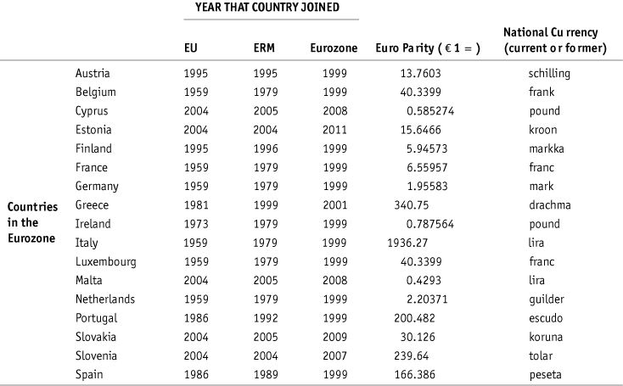
ΠΙΝΑΚΑΣ 21-2 (1 από 2)
Η ΕΕ των 27 και το Εγχείρημα του Ευρώ το 2011 Ο πίνακας αυτός δείχνει την πρόοδο κάθε χώρας μέσω της συμμετοχής στην ΕΕ, της συμμετοχής στον ERM, και της υιοθέτησης του ευρώ, το 2011. Οι ισοτιμίες του ευρώ των χωρών-μελών της Ευρωζώνης και των χωρών-μελών του ERM παρατίθενται επίσης, αν και οι πρώτες έχουν πλέον εγκαταλείψει τα εθνικά τους νομίσματα. Οι ημερομηνίες για μελλοντική υιοθέτηση του ευρώ σε πολλές περιπτώσεις είναι αβέβαιες ή άγνωστες (καταδεικνύονται με ερωτηματικό).

Slide 42
ΠΙΝΑΚΑΣ 21-2 (2 από 2)
Η ΕΕ των 27 και το Εγχείρημα του Ευρώ το 2011 Ο πίνακας αυτός δείχνει την πρόοδο κάθε χώρας μέσω της συμμετοχής στην ΕΕ, της συμμετοχής στον ERM, και της υιοθέτησης του ευρώ, το 2011. Οι ισοτιμίες του ευρώ των χωρών-μελών της Ευρωζώνης και των χωρών-μελών του ERM παρατίθενται επίσης, αν και οι πρώτες έχουν πλέον εγκαταλείψει τα εθνικά τους νομίσματα. Οι ημερομηνίες για μελλοντική υιοθέτηση του ευρώ σε πολλές περιπτώσεις είναι αβέβαιες ή άγνωστες (καταδεικνύονται με ερωτηματικό).
* Το Ηνωμένο Βασίλειο και η Δανία έχουν νομικά την επιλογή να παραμείνουν εκτός ευρώ. Η Σουηδία έχει de facto αυτή την επιλογή μη εντασσόμενη στον ERM. Όλες οι άλλες χώρες αναμένεται να ενταχθούν κάποια στιγμή.

Slide 43
Σύνοψη
Η ιστορία δείχνει ότι οι χώρες της Ευρώπης έχουν μια βαθιά τάση να προτιμούν σταθερές συναλλαγματικές ισοτιμίες έναντι των κυμαινομένων.
Οι περισσότερες ευρωπαϊκές χώρες έχουν διατηρήσει προσδεμένες ισοτιμίες η μία έναντι της άλλης από τη δεκαετία του 1870.
Το εγχείρημα της ΕΕ έχει ωθήσει προς τα εμπρός μια διαδικασία βαθιάς οικονομικής ενοποίησης, με σημαντικά βήματα όπως η ΟΝΕ και η Συνθήκη Σέγκεν, φέρνοντας την Ευρώπη πλησιέστερα στο ιδανικό μιας ενιαίας αγοράς.
Ωστόσο, η ενοποίηση είναι εν μέρει πολιτική, και όχι μια καθαρά οικονομική επιλογή.

Slide 44
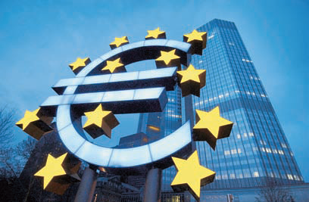
3 Εντάσεις της Ευρωζώνης σε Ήρεμους Καιρούς, 1999–2007
Από την έναρξή της το 1999 μέχρι το 2007 η Ευρωζώνη απολάμβανε μια περίοδο οικονομικής ανάπτυξης και σταθερότητας. Στο κεφάλαιο αυτό θα κάνουμε μια ανασκόπηση αυτής της περιόδου.
Ευρωπαϊκή Κεντρική Τράπεζα
Το ότι η έδρα της Ευρωπαϊκής Κεντρικής Τράπεζας είναι στη Φραγκφούρτη δεν είναι σύμπτωση. Αποτελεί απόδειξη της ισχυρής επιρροής της γερμανικής νομισματικής πολιτικής που κερδήθηκε από την εξαιρετική επίδοση της γερμανικής οικονομίας, και ιδιαίτερα της νομισματικής πολιτικής της από τη δεκαετία του 1950 μέχρι τη δεκαετία του 1990.
Ο Πύργος της ΕΚΤ και το σήμα του ευρώ, στη Φραγκφούρτη.

Slide 45
Βασικά χαρακτηριστικά της ΕΚΤ:
■ Εργαλεία και στόχοι. Το εργαλείο που χρησιμοποιείται από την ΕΚΤ είναι το επιτόκιο στο οποία οι τράπεζες μπορούν να δανειστούν κεφάλαια. Σύμφωνα με το κεφάλαιο αυτό, πρωταρχικός στόχος της ΕΚΤ είναι η «διατήρηση της σταθερότητας των τιμών» στην ευρωζώνη. Δεύτερος στόχος είναι η «στήριξη των γενικών οικονομικών πολιτικών της Κοινότητας».
■ Απαγορευμένες δραστηριότητες. Η ΕΚΤ δεν μπορεί να χρηματοδοτήσει άμεσα δημοσιονομικά ελλείμματα χωρών-μελών ή να παρέχει προγράμματα διάσωσης κυβερνήσεων-μελών. Επιπλέον, η ΕΚΤ δεν είναι εξουσιοδοτημένη να ενεργεί ως δανειστής τελευταίας καταφυγής με επέκταση των πιστώσεων προς χρηματοοικονομικά ιδρύματα στην Ευρωζώνη στην περίπτωση μιας τραπεζικής κρίσης.

Slide 46
Βασικά χαρακτηριστικά της ΕΚΤ:
■ Διακυβέρνηση και λήψη αποφάσεων. Οι αποφάσεις νομισματικής πολιτικής λαμβάνονται σε συνεδριάσεις του Διοικητικού Συμβουλίου της ΕΚΤ, το οποίο αποτελείται από διευθυντές εθνικών κεντρικών τραπεζών της Ευρωζώνης και έξι μέλη από το διοικητικό συμβούλιο της ΕΚΤ. Στην πράξη, οι πολιτικές αποφάσεις λαμβάνονται με συναίνεση παρά κατά πλειοψηφία. Οι συναντήσεις συνήθως γίνονται δύο φορές το μήνα.
■ Λογοδοσία και ανεξαρτησία. Κανενός είδους εξουσίες νομισματικής πολιτικής δεν έχουν δοθεί σε οποιοδήποτε άλλο θεσμό της ΕΕ. Κανένας θεσμός της ΕΕ δεν έχει την επίσημη εποπτεία της ΕΚΤ, και η ΕΚΤ δεν είναι υποχρεωμένη να δίνει λόγο σε κανένα πολιτικό σώμα. Η ΕΚΤ δεν δημοσιεύει τα πρακτικά των συνεδριάσεών της. Η ΕΚΤ έχει μεγαλύτερη ανεξαρτησία από τις περισσότερες κεντρικές τράπεζες.

Slide 47
Κριτική στην ΕΚΤ Υπάρχει διχογνωμία όσον αφορά στο στόχο της σταθερότητας των τιμών. Ο στόχος ρυθμού πληθωρισμού μικρότερου ή «πλησίον» του 2% το χρόνο μεσοπρόθεσμα είναι ασαφής (οι έννοιες «πλησίον» και «μεσοπρόθεσμα» δεν ορίζονται επακριβώς). Ο στόχος είναι επίσης ασύμμετρος (δεν υπάρχει χαμηλότερο όριο να διαφυλαχθεί από τον πληθωρισμό), κάτι που αποτέλεσε λόγο ανησυχίας κατά τη διάρκεια της Μεγάλης Ύφεσης που ακολούθησε την παγκόσμια χρηματοοικονομική κρίση του 2008.
Η ΕΚΤ έχει ενεργήσει ως εάν να δίνει λίγη βαρύτητα στην οικονομική απόδοση, την ανάπτυξη, και την ανεργία, και σε ότι έχει σχέση με την πραγματική οικονομία στον κύκλο των επιχειρήσεων. Στον τομέα αυτό, οι πολιτικές επιλογές της ΕΚΤ είναι διαφορετικές από, ας πούμε, της Κεντρικής Τράπεζας των ΗΠΑ, η οποία είναι εξουσιοδοτημένη από το Κογκρέσο όχι μόνο με τη διασφάλιση της σταθερότητας των τιμών αλλά και με την επίτευξη πλήρους απασχόλησης.
Notes:
The ECB also differs from the Bank of England, whose Governor Mervyn King once famously used the term “inflation nutter” to describe a policy maker with an excessive focus on price stability. The ECB’s early obsessive focus on money and prices was thought to reflect a combination of its Germanic heritage and its relative lack of long-term reputation.

Slide 48
Υπάρχει αντιπαράθεση όσον αφορά στην χρήση από την ΕΚΤ μιας τιμής αναφοράς για την προσφορά ποσότητας χρήματος (4,5% ετησίως). Όπως είδαμε στο κεφάλαιο για τις συναλλαγματικές ισοτιμίες μακροπρόθεσμα, ένας σταθερός ρυθμός αύξησης του χρήματος μπορεί να είναι συνεπής με ένα στόχο πληθωρισμού μόνο τυχαία.
Υπάρχει αντιπαράθεση όσον αφορά στη αυστηρή ερμηνεία των κανόνων «απαγορευμένων δραστηριοτήτων». Τι συμβαίνει στην περίπτωση μιας μεγάλης τραπεζικής κρίσης στην Ευρωζώνη; Οι μεγάλες κρίσεις αποδεικνύονται περισσότερο δύσκολες στο να προληφθούν ή να περιοριστούν.
Υπάρχει αντιπαράθεση όσον αφορά στη διαδικασία λήψης αποφάσεων. Οι συναινετικές αποφάσεις μπορεί να ωφελούν το status quo, προκαλώντας μια υστέρηση πολιτικής όταν αυτή οφείλει να δείξει κινητικότητα.

Slide 49
Ένα πολυάριθμο Συμβούλιο καταλήγει σε συναίνεση πιο δύσκολα, ιδιαίτερα όσο περισσότερες χώρες εντάσσονται στο ευρώ, όμως η δομή του Συμβουλίου καθορίζεται από τη Συνθήκη του Μάαστριχτ και θα ήταν αδύνατον να μεταβληθεί χωρίς αναθεώρηση της συνθήκης.
Υπάρχει διχογνωμία όσον αφορά στην έλλειψη λογοδοσίας από την ΕΚΤ. Πολλά σώματα της ΕΕ πάσχουν από ένα «δημοκρατικό έλλειμμα», με συνθήκες να επιδιώκονται σε ενδοκυβερνητικό επίπεδο και χωρίς λαϊκή επικύρωση ή διαβούλευση. Η ΕΚΤ μπορεί να εμφανίζεται ακόμα πιο απομακρυσμένη σε ένα υπερκυβερνητικό επίπεδο. Αντιδρώντας, οι υπουργοί οικονομικών της Ευρωζώνης συσπειρώθηκαν για να σχηματίσουν το Eurogroup, για να γνωμοδοτεί σχετικά με το τι κάνει (ή θα πρέπει να κάνει) η ΕΚΤ.
Notes:
There is nothing akin to the U.S. requirement that the Federal Reserve chairman regularly answer questions from Congress. Rather, the ECB has a more informal dialogue and consultations with the Council, Commission, and Parliament.
Occasionally, national heads of governments weigh in to attack the ECB’s policy choices or to defend them. Along with the EU’s commissioner for economic and monetary affairs, heads of government can make pronouncements and lobby, but they can do little more unless a treaty revision places the ECB under more scrutiny.

Slide 50
Το Γερμανικό Υπόδειγμα Οι υποστηρικτές της ΕΚΤ λένε ότι η ισχυρή ανεξαρτησία και ελευθερία είναι ό,τι ακριβώς χρειάζεται, και ότι η ΕΚΤ είναι δομημένη με τον σωστό τρόο – κατά το υπόδειγμα της Bundesbank, με ιδιαίτερη έμφαση στον χαμηλό πληθωρισμό και τον αποκλεισμό άλλων κριτηρίων καθώς και πλήρη διαχωρισμό της νομισματικής πολιτικής από την πολιτική.
Μετά από μια περίοδο επιζήμιου και χαοτικού υπερπληθωρισμού, οι ισχυρές αντιπληθωριστικές επιλογές διαμόρφωσαν την άσκηση της νομισματικής πολιτικής, από το 1958 μέχρι την άφιξη του ευρώ το 1999. Για να διασφαλίσουν ότι η Bundesbank θα μπορούσε να προσφέρει μια σταθερή ονομαστική άγκυρα, αυτή αποστειρώθηκε προσεκτικά από πολιτικές παρεμβάσεις.
Notes:
Today, as we learned when studying exchange rates in the long run, a popular recipe for sound monetary policy is a combination of central bank independence and an inflation target.

Slide 51
Μερικές φορές, ο στόχος του πληθωρισμού τίθεται από την κυβέρνηση, κάτι που αποκαλείται υπόδειγμα της Νέας Ζηλανδίας.
Το αποκαλούμενο όμως Γερμανικό υπόδειγμα πήγε μακρύτερα: παραχωρήθηκε στην Bundesbank πλήρης ανεξαρτησία, τόσο ανεξαρτησία εργαλείων (ελευθερία να ασκεί πολιτική επιτοκίων βραχυπρόθεσμα) όσο και ανεξαρτησία στόχων (την εξουσία να αποφασίζει ποιος θα πρέπει να είναι ο στόχος του πληθωρισμού μακροπρόθεσμα).
Αυτό κατέστη το υπόδειγμα για την λειτουργία της ΕΚΤ όταν οι Γερμανοί έθεσαν τους περισσότερους όρους για είσοδο στη νομισματική ένωση άλλων χωρών των οποίων η παράδοση περί ανεξαρτησίας της κεντρικής τράπεζας ήταν ασθενέστερη ή ανύπαρκτη.

Slide 52
Νομισματική Ένωση με Πληθωριστική Τάση
Ένα βαθύ πρόβλημα στα σύγχρονα μακροοικονομικά έχει να κάνει με την χρονική ασυνέπεια των εφαρμοζόμενων πολιτικών.
Σύμφωνα με την άποψη αυτή, όλες οι χώρες έχουν ένα πρόβλημα πληθωριστικής τάσης υπό συνθήκες νομισματικής πολιτικής διακριτικής ευχέρειας. Χωρίς μια αξιόπιστη δέσμευση για χαμηλό πληθωρισμό, μια πολιτικά ελεγχόμενη κεντρική τράπεζα μπαίνει στον πειρασμό να χρησιμοποιήσει την «έκπληξη» των νομισματικών επεκτάσεων προκειμένου να πετύχει αύξηση του προϊόντος. Τελικώς, η τάση αυτή θα αναμένεται και θα εντάσσεται στις προσδοκίες για τον πληθωρισμό.
Μακροπρόθεσμα, πραγματικά αποτελέσματα – όσον αφορά στο προϊόν και την ανεργία – θα είναι τα ίδια ασχέτως με την έκταση της πληθωριστικής τάσης. Μακροπρόθεσμη ουδετερότητα χρήματος σημαίνει ότι η τύπωση χρήματος δεν μπορεί να κάνει μια οικονομία πιο παραγωγική ή να δημιουργήσει θέσεις εργασίας.

Slide 53
Μια χώρα με ιστορικό χαμηλού πληθωρισμού (όπως η Γερμανία) μπορεί να ανησυχεί ότι η νομισματική ένωση με μια χώρα υψηλού πληθωρισμού (π.χ., Ιταλία) θα οδηγούσε μια νομισματική ένωση με κατά μέσο όρο μια τάση για μεσαία επίπεδα πληθωρισμού – δηλαδή, χαλαρότερες νομισματικές πολιτικές κατά μέσο όρο για τη Γερμανία και σκληρότερες κατά μέσο όρο για την Ιταλία.
Μακροπρόθεσμα, η Γερμανία και η Ιταλία θα έχουν τα ίδια αποτελέσματα (αν και βραχυπρόθεσμα η Γερμανία θα μπορεί να έχει μια αύξηση του προϊόντος λόγω της νομισματικής πολιτικής, και η Ιταλία μια ύφεση). Όμως, ενώ η Ιταλία μπορεί να κερδίσει μακροπρόθεσμα από τον χαμηλό πληθωρισμό, η Γερμανία θα χάσει από την μετατόπιση σε ένα περιβάλλον υψηλού πληθωρισμού. Η Γερμανία θα χρειαστεί διαβεβαιώσεις ότι κάτι τέτοιοι δεν θα συμβεί.

Slide 54
Οι Κανόνες της Λέσχης
Η Συνθήκη του Μάαστριχτ καθιέρωσε πέντε κανόνες για την εισδοχή μιας χώρας στην Ευρωζώνη, όπως φαίνεται στον Πίνακα 21-3. Και οι πέντε αποτελούν τα κριτήρια σύγκλισης που πρέπει να ικανοποιούνται για την είσοδο μιας χώρας.
Υπάρχουν τρεις κανόνες που απαιτούν τη σύγκλιση σε ονομαστικά μέτρα και δύο κανόνες που απαιτούν δημοσιονομική πειθαρχία.
Ονομαστική Σύγκλιση
■ Υπό συνθήκες πρόσδεσης, η συναλλαγματική ισοτιμία πρέπει να είναι σταθερή ή να κυμαίνεται εντός στενών ορίων.
■ Η ισοτιμία αγοραστικών δυνάμεων (ΙΑΔ) σημαίνει τότε, ότι οι ρυθμοί πληθωρισμού αυτών των δύο χωρών πρέπει να βρίσκονται πολύ κοντά.
■ Η ακάλυπτη ισοτιμία επιτοκίων (UIP) υποδηλώνει τότε ότι τα μακροπρόθεσμα ονομαστικά επιτόκια των δύο χωρών πρέπει να βρίσκονται πολύ κοντά.

Slide 55
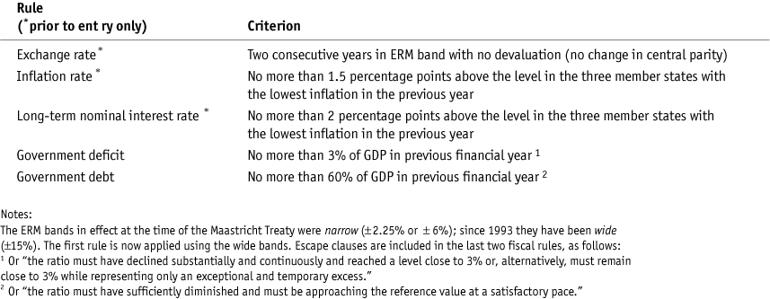
ΠΙΝΑΚΑΣ 21-3
Κανόνες για Ένταξη στο Ευρώ Η Συνθήκη του Μάαστριχτ του 1991 καθιέρωσε πέντε προϋποθέσεις, τις οποίες θα έπρεπε να ικανοποιούν οι χώρες-μέλη της Ευρωζώνης πριν την είσοδό τους σε αυτή. Οι τελευταίοι δύο δημοσιονομικοί κανόνες ευννοείται ότι ακολουθούνται από τις χώρες-μέλη και μετά την ένταξη.
Notes:
Notes:
The ERM bands in effect at the time of the Maastricht Treaty were narrow (±2.25% or ±6%); since 1993 they have been wide (±15%). The first rule is now applied using the wide bands. Escape clauses are included in the last two fiscal rules, as follows:
1 Or “the ratio must have declined substantially and continuously and reached a level close to 3% or, alternatively, must remain close to 3% while representing only an exceptional and temporary excess.”
2 Or “the ratio must have sufficiently diminished and must be approaching the reference value at a satisfactory pace.”

Slide 56
Ο τρόπος με τον οποίο έχουν γραφεί αυτοί οι κανόνες αναγκάζει τις χώρες να συγκλίνουν στον χαμηλότερο πληθωρισμό που υπάρχει στη ζώνη.
Τα κριτήρια του Μάαστριχτ διασφαλίζουν ότι οι χώρες με υψηλό πληθωρισμό θα διατηρήσουν την αξιοπιστία τους δείχνοντας τη δέσμευσή τους στο χαμηλό πληθωρισμό πριν τους επιτραπεί να εισέλθουν.
Η διαδικασία αυτή υποτίθεται ότι εμποδίζει κυβερνήσεις με προτίμηση στον υψηλό πληθωρισμό να εισέλθουν στην Ευρωζώνη.
Όλες οι σημερινές χώρες-μέλη της Ευρωζώνης ικανοποίησαν με επιτυχία αυτούς τους κανόνες προκειμένου να εισέλθουν, και το τελικό αποτέλεσμα ήταν σύγκλιση ως προς τον πληθωρισμό, όπως φαίνεται στο Σχήμα 21-7. Τα σημερινά και τα μελλοντικά μέλη του ERM θα πρέπει να περάσουν από την ίδια δοκιμασία.
Notes:
The rules say that a country must stay in its ERM band (with no realignment) for two years to satisfy the peg rule. It must have an inflation rate “close to” that of the three lowest-inflation countries in the zone to satisfy the inflation rule. And it must
have a long-term interest rate “close to” that in the three low-inflation countries. All three tests must be met for a country to satisfy the admission criteria.

Slide 57
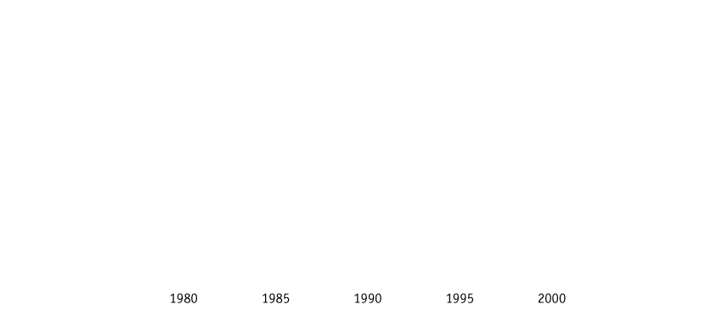
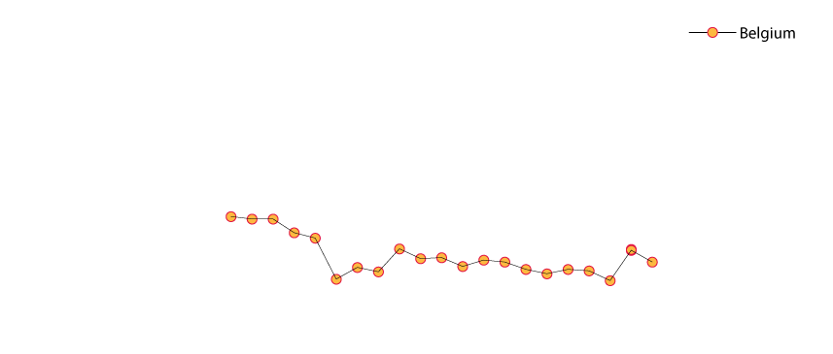
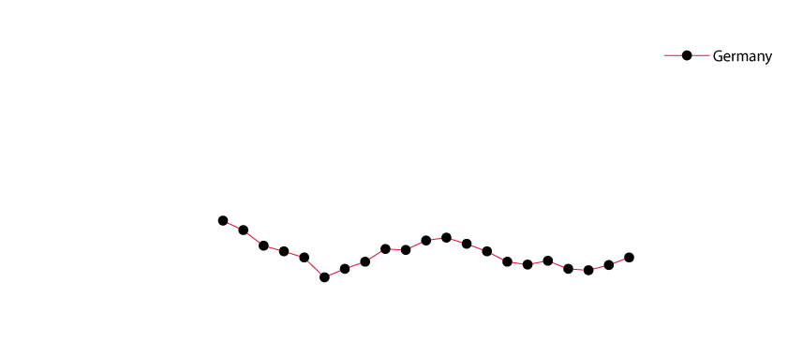
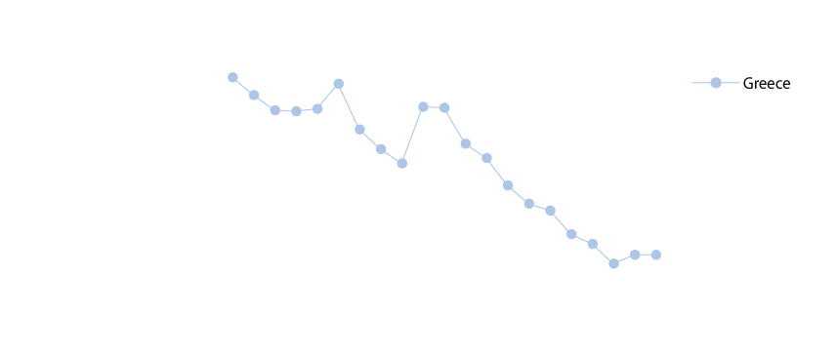
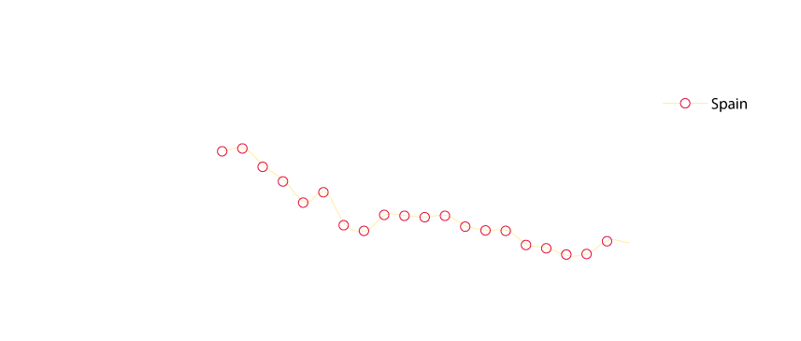
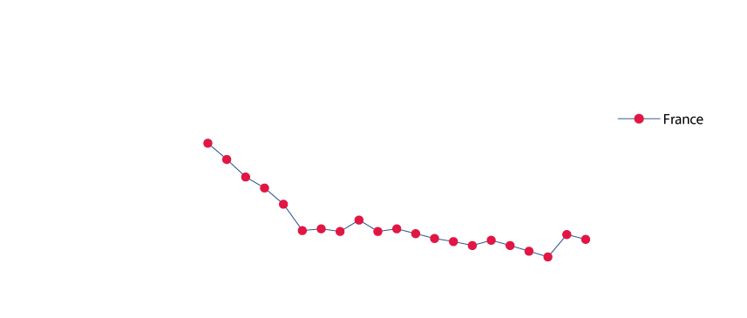
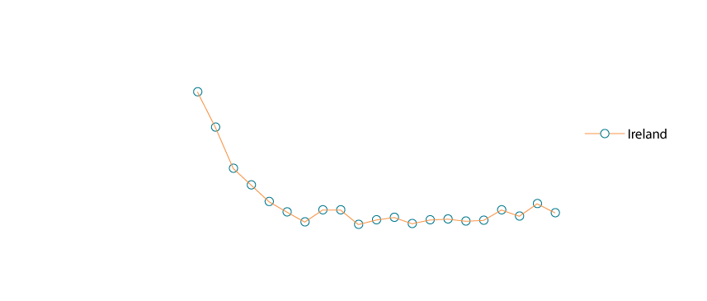
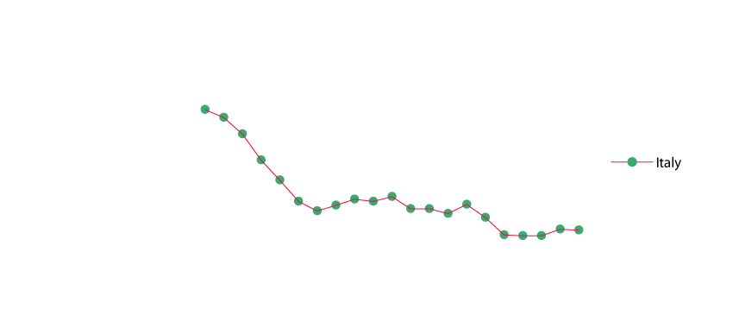
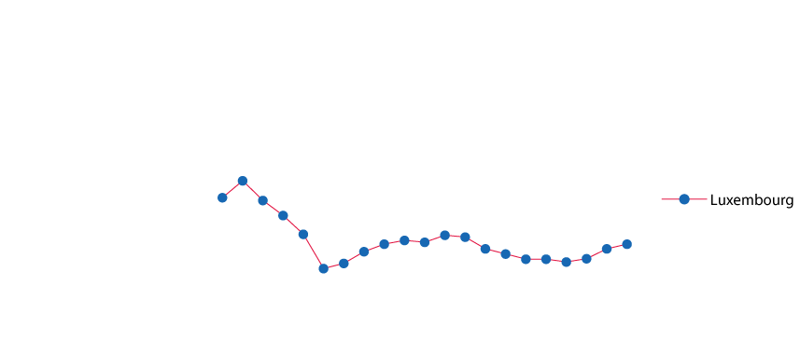
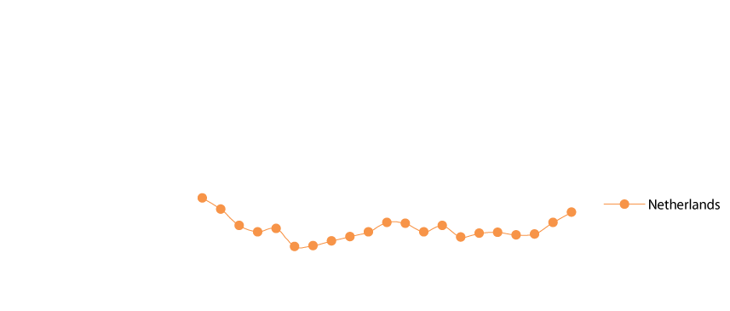
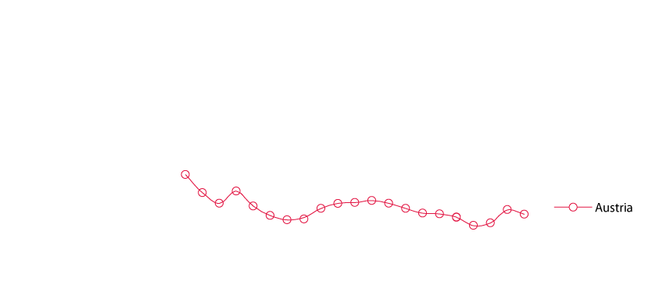
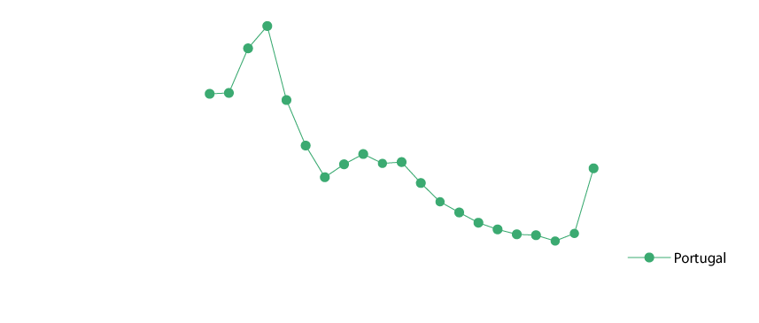
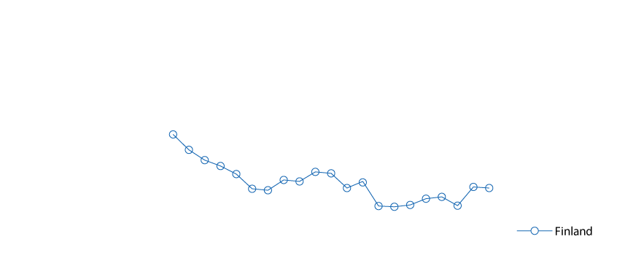
ΠΙΝΑΚΑΣ 21-7
Σύγκλιση ως προς τον Πληθωρισμό Προκειμένου να ικανοποιήσουν τα κριτήρια σύγκλισης της Συνθήκης του Μάαστριχτ, τα πρώτα 12 μέλη της Ευρωζώνης έπρεπε να μειώσουν τα επίπεδα πληθωρισμού τους κάτω από ένα κινούμενο στόχο. Ο στόχος αυτός ήταν ίσος με τον μέσο πληθωρισμό των τριών χωρών με τους χαμηλότερους πληθωρισμούς στην ομάδα συν 1,5 ποσοστιαία μονάδα. Η διαδικασία αυτή διασφάλιζε ότι η Ευρωζώνη ξεκινούσε με ένα χαμηλό πληθωρισμό. Οι χώρες που σήμερα βρίσκονται στον ERM πρέπει να περάσουν την ίδια δοκιμασία πριν τους επιτραπεί να υιοθετήσουν το ευρώ.

Slide 58
Δημοσιονομική Πειθαρχία Η Συνθήκη του Μάαστριχτ θεωρούσε ότι τα θεμελιώδη και βαθιά αίτια του πληθωρισμού δεν είναι νομισματικά αλλά δημοσιονομικά.
Οι άλλοι δύο κανόνες του Μάαστριχτ στόχευαν ανοικτά στον περιορισμό της δημοσιονομικής πολιτικής. Οι κανόνες λένε ότι τα ελλείμματα και τα χρέη των χωρών-μελών δεν μπορούν να υπερβαίνουν συγκεκριμένα επίπεδα (αν και η συνθήκη επιτρέπει κάποιες εξαιρέσεις).
Τα επίπεδα αυτά επιλέχθηκαν κάπως αυθαίρετα: έλλειμα της τάξης του 3% του ΑΕΠ και χρέος της τάξης του 60% του ΑΕΠ.
Μια χώρα με υψηλό ονομαστικό χρέος θα συμπράξει με χώρες υψηλού πληθωρισμού από τη στιγμή που θα ενταχθεί στην ένωση (επειδή ο πληθωρισμός καταστρέφει την πραγματική αξία του δημόσιου χρέους).

Slide 59
Κριτική στα Κριτήρια Σύγκλισης
Πρώτον, οι κανόνες εμπεριέχουν ασύμμετρες προσαρμογές που μπορεί να χρειαστούν πολύ χρόνο. Οι γερμανικές επιλογές σχετικά με τον πληθωρισμό και τη δημοσιονομική πολιτική επιβλήθηκαν με μεγάλο κόστος σε άλλες χώρες. Πιο σφικτή νομισματική και δημοσιονομική πολιτική έπρεπε να υιοθετηθεί από τη Γαλλία, την Ιταλία, την Πορτογαλία, και την Ισπανία ενώ ταυτόχρονα έπρεπε να προσπαθήσουν να διατηρήσουν την πρόσδεση (για να ικανοποιήσουν τον κανόνα 1: παραμονή εντός των ορίων του ERM).
Δεύτερον, οι δημοσιονομικοί κανόνες θεωρούνται ως ανελαστικοί και αυθαίρετοι. Οι αριθμητικοί στόχοι δύσκολα μπορούν να δικαιολογηθούν, και τα καλώς διατυπωμένα επιχειρήματα υπέρ μιας συνετής χρήσης της αντικυκλικής δημοσιονομικής πολιτικής αγνοούνται παντελώς στα κριτήρια του Μάαστριχτ.
Τρίτον, αλλάζουν όντως οι κυβερνήσεις που υποβάλλουν τον εαυτό τους σε δημοσιονομική πειθαρχία και νομισματικό συντηρητισμό ή απλώς συμμορφώθηκαν με τους κανόνες για να εισέλθουν;

Slide 60
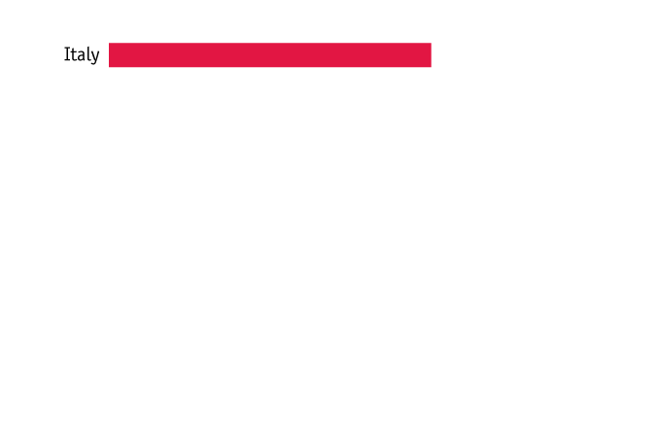
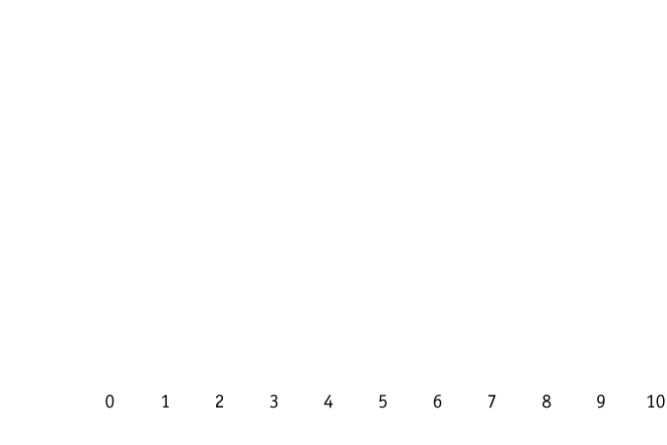
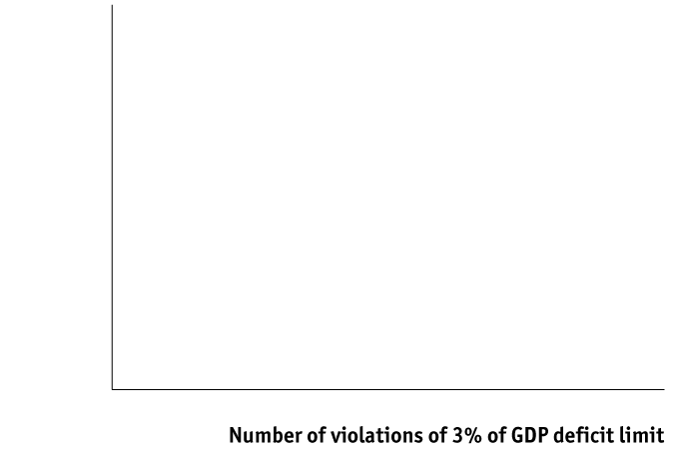
ΠΙΝΑΚΑΣ 21-8
Σπάζοντας τους Δημοσιονομικούς Κανόνες Τα κριτήρια της δημοσιονομικής σύγκλισης που τέθηκαν από τη Συνθήκη του Μάαστριχτ και επικυρώθηκαν από το Σύμφωνο Σταθερότητας και Ανάπτυξης αγνοήθηκαν σε μεγάλο βαθμό. Το παρόν διάγραμμα δείχνει τον αριθμό των φορών που κάθε μια από τις αρχικές 12 χώρες της Ευρωζώνης παραβίασε το όριο του 3% για το δημοσιονομικό έλλειμμα από τη στιγμή που εντάχθηκαν στην Ευρωζώνη.

Slide 61
Τήρηση των Κανόνων
Εάν οι «εντός» χώρες επιθυμούν περισσότερη νομισματική και δημοσιονομική ευελιξία από αυτήν που επιτρέπουν οι κανόνες, και δεν υπάρχει πλέον ο κίνδυνος της τιμωρίας με έξοδο από την Ευρωζώνη, τότε ένας σκεπτικιστής θα έλεγε ότι μετά την ένταξη των χωρών στην Ευρωζώνη θα μπορούσε να προκύψει μια χαλαρή νομισματική πολιτική.
Σύμφωνο Σταθερότητας και Ανάπτυξης Μέσα σε λίγα χρόνια από τη Συνθήκη του Μάαστριχτ, η ΕΕ υποψιάστηκε ότι χρειαζόταν μεγαλύτερες εξουσίες παρακολούθησης και επιβολής.
Έτσι, το 1997 στο Άμστερνταμ, η ΕΕ υιοθέτησε το Σύμφωνο Σταθερότητας και Ανάπτυξης (SGP), το οποία στον ιστότοπο της ΕΕ περιγράφεται ως «η πειστική απάντηση της ΕΕ στις ανησυχίες σχετικά με τη συνέχιση της δημοσιονομικής πειθαρχίας στην Οικονομική και Νομισματική Ένωση».
Notes:
In the end, the SGP provided no answer whatsoever and even before the ink was dry, naysayers were unkind enough to term it the “stupidity pact.”

Slide 62
Ελλείψεις του SGP:
■ Η επίβλεψη απέτυχε επειδή οι χώρες-μέλη απέκρυψαν την αλήθεια για τα δημοσιονομικά τους προβλήματα.
■ Η τιμωρία ήταν χαλαρή, έτσι ώστε ακόμη κι όταν ανιχνεύονταν «υπερβολικά ελλείμματα» δεν γινόταν κάτι το ιδιαίτερο.
■ Ο κανόνας των ορίων του ελλείμματος θέτει εκτός τη χρησιμοποίηση ενεργής πολιτικής σταθεροποίησης, και καταργεί τη λειτουργία του «αυτόματου σταθεροποιητή» της δημοσιονομικής πολιτικής. Έχοντας εκχωρήσει τη νομισματική πολιτική στην ΕΚΤ, το βάρος των σκληρών δημοσιονομικών κανόνων μπορεί να γίνει ανυπόφορο..
■ Από τη στιγμή που οι χώρες έγιναν μέλη του ευρώ, το βασικό «καρότο» παρακίνησης αυτών να ακολουθήσουν τους δημοσιονομικούς κανόνες του SGP έπαψε να υπάρχει. Επομένως, η επίβλεψη, η τιμωρία, και η δέσμευση κατέστησαν όλες τις χώρες αρκετά προβλέψιμα ανίσχυρες από τη στιγμή που το ευρώ τέθηκε σε λειτουργία.

Slide 63
4 Η Ευρωζώνη σε Κρίση, 2008–2010
Για περίπου δέκα χρόνια, η νομισματική πολιτική της ΕΚΤ είχε μεγάλη επιτυχία, ενώ η δημοσιονομική ακεραιότητα ήταν κατά βάση μια αποτυχία.
Οι διαμορφωτές πολιτικής αγνόησαν πολλές βασικές μακροοικονομικές και χρηματοοικονομικές εξελίξεις, οι οποίες τελικά οδήγησαν την Ευρωζώνη σε κρίση από το 2008 και μετά.
Οι οφειλέτες στον ιδιωτικό τομέα ενεπλάκησαν σε μια αναπτυξιακή φούσκα που χρησιμοποιούσε ως καύσιμο τις πιστώσεις, ενώ οι πιστωτές και οι τράπεζές τους διοχέτευαν ακόμη περισσότερα δάνεια στους δανειολήπτες.
Οι πιστωτές ήταν βορειο-ευρωπαϊκές χώρες όπως η Γερμανία και η Ολλανδία, ενώ οι οφειλέτες ήταν ταχέως αναπτυσσόμενες χώρες όπως η Ελλάδα, η Ιταλία, η Πορτογαλία, και η Ισπανία.
Όταν η παγκόσμια φούσκα έσκασε, αποκαλύφθηκε ότι η υπερκατανάλωση ήταν αδικαιολόγητη και μη-βιώσιμη.

Slide 64
Οι τιμές των κατοικιών έπεσαν, όπως και η αξία των επιχειρήσεων. Ο πλούτος κατέρρευσε, μειώνοντας περαιτέρω τη ζήτηση. Το προϊόν μειώθηκε βραχυπρόθεσμα, όπως και τα φορολογικά έσοδα. Τα νοικοκυριά μείωσαν περαιτέρω τις δαπάνες τους, και οι κυβερνήσεις «έσφιξαν το ζωνάρι». Οι τράπεζες περιόρισαν τον δανεισμό και το σπιρά συνεχίστηκε.
Οι κυβερνήσεις προσπάθησαν να εγγυηθούν για τις ιδιωτικές τους τράπεζες και να αποφύγουν τον τραπεζικό πανικό, όμως αυτό απλώς κοινωνικοποίησε τις ιδιωτικές ζημίες, και μετέφερε τη μαύρη τρύπα του χρηματοοικονομικού τομέα στα λογιστικά βιβλία της κυβέρνησης.
Οι κυβερνήσεις συνέχισαν να δανείζονται από ιδιωτικές τράπεζες, οι τράπεζες συνέχισαν να αποκομίζουν κέρδη, και η ΕΚΤ συνέχισε να δανείζει τις ιδιωτικές τράπεζες έναντι ολοένα και πιο ανίσχυρων εξασφαλίσεων των ομολόγων των περιφερειακών κυβερνήσεων.

Slide 65
Οι «εξασφαλίσεις» είχαν νόημα όταν οι κυβερνήσεις και οι τράπεζες ήταν φερέγγυες. Όμως το 2009 και το 2010 τα ομόλογα που εξέδωσαν κάποιες από τις περιφερειακές κυβερνήσεις είχαν περίπου αξιολογήσεις σκουπιδιών από τους οίκους αξιολόγησης.
Στις αρχές του 2010, όλοι αυτοί οι φόβοι των χρηματοοικονομικών αγορών διαχύθηκαν τάχιστα από τις περιφερειακές χώρες στην υπόλοιπη Ευρωζώνη. Τα ασφάλιστρα δανεισμού των κυβερνήσεων για χρέος χωρών της περιφέρειας αυξήθηκαν σε επίπεδο συναγερμού, προκαλώντας φόβους για μια άμεση χρεοκοπία της Ελλάδας και πιθανώς άλλων χωρών της περιφέρειας, όπως φαίνεται στο Σχήμα 21-9.
Καθώς η αξία του ίδιου του ευρώ άρχισε να καταρρέει το Μάϊο του 2010, οι ηγέτες της ΕΕ αποφάσισαν στη βάση μιας προσέγγισης «ηθικού κινδύνου» ή «προγράμματος διάσωσης», αφήνοντας κατά μέρος την προηγούμενη αντίληψη ότι κάθε χώρα της Ευρωζώνης ήταν υπεύθυνη η ίδια και την ιδέα ότι η ΕΚΤ δεν θα συμμετείχε σε οποιεσδήποτε διασώσεις.

Slide 66
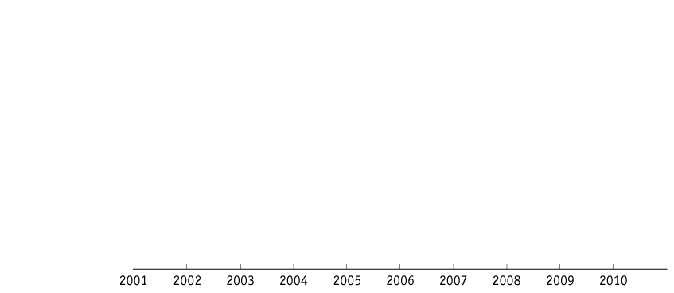
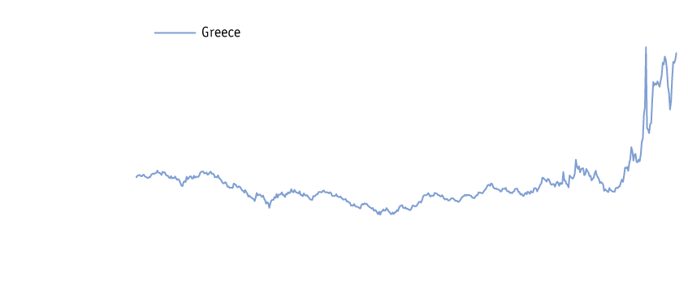
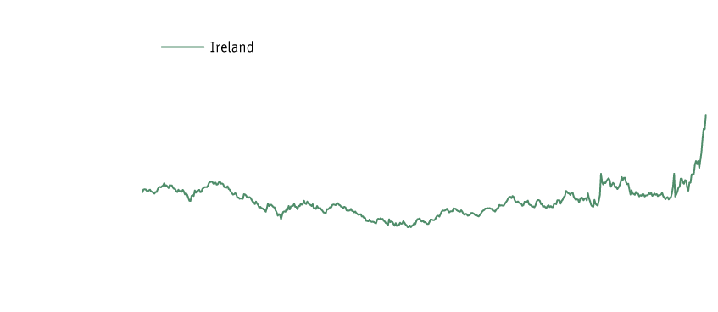
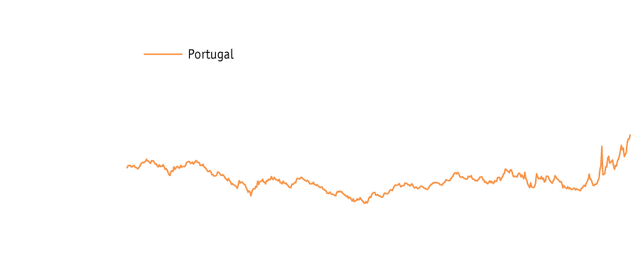
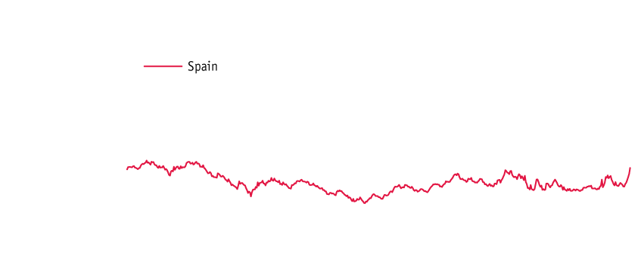
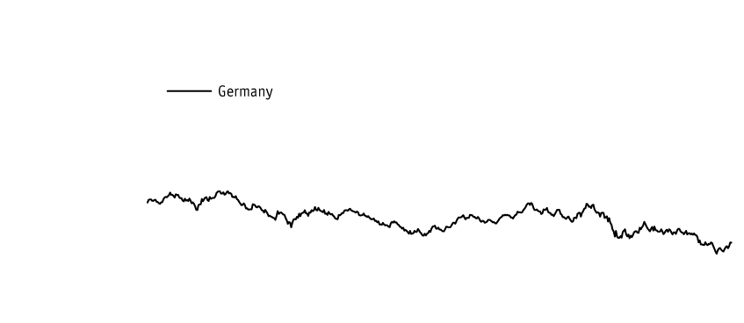
ΣΧΗΜΑ 21-9
Τα Ασφάλιστρα Κινδύνου Χωρών Εκρήγνυνται στις Χώρες της Περιφέρειας
Μετά την παγκόσμια χρηματοοικονομική κρίση και ύφεση, οι επονομαζόμενες χώρες της περιφέρειας της Ευρωζώνης (Ελλάδα, Πορτογαλία, Ιρλανδία, Ισπανία) βίωσαν σοβαρή ύφεση, χρηματοοικονομική πίεση, υψηλά ελλείμματα, και μια ραγδαία επιδείνωση της πιστοληπτικής ικανότητας της κυβέρνησης καθώς ο φόβος της χρεοκοπίας έθεσε τους επενδυτές σε συναγερμό. Μπορούσαν να δανειστούν, εάν μπορούσαν, μόνο με πολύ υψηλά επιτόκια σε σχέση με το αντίστοιχο επιτόκιο των γερμανικών κρατικών ομολόγων. Εδώ βλέπουμε στοιχεία για τις αποδόσεις των 10ετών κρατικών ομολόγων. Αντίθετα, πριν την κρίση, τέτοιου είδους κίνδυνοι ουσιαστικά αγνοούνταν από τις αγορές και οι χώρες μπορούσαν να δανειστούν όσα χρήματα ήθελαν με επιτόκια που ουσιαστικά ήταν συγκρίσιμα με τα αντίστοιχα της Γερμανίας.

Slide 67
Στις 2 Μαίου 2010, η ΕΕ και το Διεθνές Νομισματικό Ταμείο (ΔΝΤ) κατέστρωσαν από κοινού ένα σχέδιο για να αποφευχθεί η καταστροφή στην Ελλάδα.
Ο πανικός όμως στις χρηματοοικονομικές αγορές συνεχίστηκε και ανακοινώθηκαν περαιτέρω μέτρα στις 7 Μαίου. Προκειμένου να βοηθηθούν κι άλλες χώρες που αντιμετώπιζαν προβλήματα, όλες οι χώρες της ΕΕ δημιούργησαν ένα ταμείο, γνωστό ως Ευρωπαϊκό Ταμείο Χρηματοοικονομικής Σταθερότητας (EFSF) για να παρέχει δάνεια έως €440 δισεκατομμύρια, βασιζόμενα στην καλή πίστη των άλλων χωρών-μελών της ΕΕ και στην δέσμευση επαναγοράς ομολόγων από την ΕΚΤ που στο παρελθόν θα ήταν αδιανόητη.
Για να εξυπηρετήσουν το μεγάλο χρέος τους που είναι εκφρασμένο σε ευρώ, οι χώρες της περιφέρειας, όπως η Ελλάδα, η Ιρλανδία, η Πορτογαλία και η Ισπανία, πρέπει να δούνε την οικονομία τους να ανακάμπτει και το ονομαστικό ΑΕΠ τους να αυξάνει (μετρούμενο σε ευρώ). Ωστόσο, στο άμεσο μέλλον οι προβλέψει για ανάπτυξη αυτών των οικονομικών είναι δυσοίωνες.

Slide 68
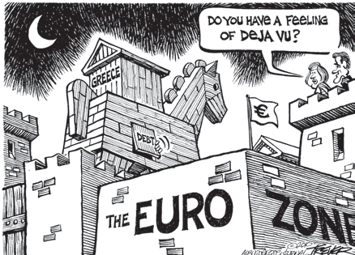
Οι επενδύσεις ίσως ανακάμψουν και επιφέρουν κάποια οικονομική ανάπτυξη, όμως μόνο εάν αυξηθούν πρώτα οι καθαρές εξαγωγές. Χωρίς την πιθανότητα μιας υποτίμησης του νομίσματος, ο μόνος τρόπος αποκατάστασης της ανταγωνιστικότητας και του προϊόντος είναι μια μεγάλη μείωση στους μισθούς και τις δαπάνες.
Οι χώρες του πυρήνα μπορεί να διστάζουν να συνεχίσουν μια «ένωση μεταβιβάσεων» με βάση πληρωμές σε μια ομάδα χωρών της περιφέρειας μόνο και μόνο για να υπερασπίσουν την τιμή του κοινού νομίσματος. Εάν εκτυλιχθεί ένα τέτοιο σενάριο, οι πολιτικές εντάσεις θα αυξηθούν περαιτέρω και η Ευρωζώνη με τη μορφή που υπάρχει ίσως τεθεί σε κίνδυνο.
Το 2010 τα προβλήματα χρέους στην Ελλάδα και σε άλλες χώρες ήταν συμπτώματα βαθύτερων μακροοικονομικών προβλημάτων που έθεσαν την Ευρωζώνη σε κίνδυνο.

Slide 69
ΠΡΩΤΟΣΕΛΙΔΟ
Μπορεί το Ευρώ να Επιβιώσει;
Καθώς η κρίση στην Ευρωζώνη εκτυλίχθηκε το 2010, επεκτεινόμενη πέρα από την Ελλάδα, με τη συμμετοχή του ΔΝΤ/ΕΕ στη διάσωση της Ιρλανδίας, και με την απειλή μεγαλύτερης καταστροφής ο Martin Wolf των The Financial Times εξέτασε το ναυάγιο και συνόψισε τις μελλοντικές προοπτικές του κοινού νομίσματος.
Μια νομισματική ένωση μπορεί να οδηγήσει σε πιστωτικές κρίσεις εάν οι αποκλίσεις στο σχετικό κόστος οδηγούν σε διαρθρωτικές εμπορικές ανισορροπίες.
Η ανάπτυξη πριν την κρίση τροφοδοτήθηκε από χαμηλά παγκόσμια επιτόκια, τα οποία πυροδότησαν φούσκες στις τιμές περιουσιακών στοιχείων και πιστωτικές εκρήξεις στις περιφερειακές οικονομίες. Αυτές, με τη σειρά τους, ενθάρρυναν την έκρηξη στον κατασκευαστικό τομέα.
Όταν το χρηματοοικονομικό σύστημα καταρρέει συμπαρασύρει και την οικονομία, και τα δημόσια οικονομικά – φαινομενικά ισχυρά κατά τη διάρκεια της ανάπτυξης – επιδεινώνονται ραγδαία, και το αποτέλεσμα είναι μια τεράστια πιστωτική κρίση.

Slide 70
ΠΡΩΤΟΣΕΛΙΔΟ
Μπορεί το Ευρώ να Επιβιώσει;
Υπό κυμαινόμενη συναλλαγματική ισοτιμία, ένα μέρος της πίεσης θα εκτονωνόταν με άνοδο της συναλλαγματικής ισοτιμίας σε περίοδο ανάπτυξης και με πτώση αυτής σε περίοδο ύφεσης. Με προσδεμένη όμως ισοτιμία, η κατάρρευση του νομίσματος θα μπορούσε να αποκαταστήσει την ανταγωνιστικότητα και την ανάπτυξη.
Σε μια νομισματική ένωση, αυτές οι βαλβίδες ασφαλείας δεν υπάρχουν. Αντιθέτως, έχουμε μια κοινή πιστωτική κρίση και κρίση ανταγωνιστικότητας. Η απάντηση στην απώλεια της ανταγωνιστικότητας είναι μια ραγδαία πτώση των τιμών. Αυτό όμως επιδεινώνει την πιστωτική κρίση: αυτό λοιπόν είναι αποπληθωρισμός χρέους.
Τις παλιές εποχές του Ευρωπαϊκού Νομισματικού Συστήματος, υπήρξαν νομισματικές κρίσεις σε χώρες της περιφέρειας, και το ελληνικό, ιρλανδικό, πορτογαλικά, ισπανικό νόμισμα καθώς και άλλα νομίσματα θα μπορούσαν να καταρρεύσουν έναντι του παλιού γερμανικού μάρκου.

Slide 71
ΠΡΩΤΟΣΕΛΙΔΟ
Μπορεί το Ευρώ να Επιβιώσει;
Οι ενδείξεις κινδύνου για το δημόσιο χρέος των λιγότερο αξιόπιστων χώρων έχουν φθάσει σε εξαιρετικά υψηλά επίπεδα. Οι αγορές αγνοούσαν τους κινδύνους σε περίπτωση ανάπτυξης και επιτέθηκαν με δριμύτητα εναντίον των ασθενέστερων οφειλετών όταν το πράγμα κατέρρευσε.
Μια αξιόπιστη χώρα απολαμβάνει χαμηλότερα επιτόκια που ενισχύουν την εμπιστοσύνη. Χώρες με χαμηλό ρυθμό ανάπτυξης και μεγάλα δημοσιονομικά ελλείμματα δεν μπορούν να υποσχεθούν επαρκή αυστηροποίηση της πολιτικής, με δεδομένα τα υψηλά επιτόκια, ώστε να ενισχύσουν την αξιοπιστία τους.
Το πρώτο καθήκον του κράτους είναι να σωθεί το ίδιο, όχι να φορτώσει στους φορολογούμενους τις υποχρεώσεις προκειμένου να διασώσει απρόσεκτους δανειστές.. Η ευρωζώνη δεν αποτελεί μια «ένωση μεταβιβάσεων». Το τραπεζικό χρέος απλώς δεν μπορεί να αποτελεί δημόσιο χρέος.

Slide 72
ΠΡΩΤΟΣΕΛΙΔΟ
Μπορεί το Ευρώ να Επιβιώσει;
Επομένως, το μεγάλο ερώτημα τώρα είναι όχι εάν η ευρωζώνη μπορεί να αποφύγει ένα κύμα από χρηματοοικονομικές κρίσεις δημοσιονομικής προέλευσης. Το ερώτημα είναι εάν η ένωση θα επιβιώσει……
Αυτό είναι μάλλον ένα πολιτικό ζήτημα παρά οικονομικό. Είναι πιθανό μια νομισματική ένωση να επιζήσει εθνικών χρεοκοπιών. Το ερώτημα είναι κατά πόσον τα μέλη εξακολουθούν να πιστεύουν ότι αυτοί οι διακανονισμοί παραμένουν επωφελείς.
Η δυσκολία στις χώρες που έχουν πλεόνασμα είναι ότι πρέπει να χρηματοδοτούν αυτές που έχουν έλλειμμα. Η δυσκολία στις χώρες που έχουν έλλειμμα είναι ότι το κόστος εγκατάλειψης της ευρωζώνης θα ήταν να αντιμετωπίσουν κρίσεις χρέους.

Slide 73
Τα κριτήρια της OCA μπορούν να χρησιμοποιηθούν προκειμένου να εξετάσουμε τη λογική των νομισματικών ενώσεων. Η Ευρώπη δεν φαίνεται να ικανοποιεί το στενό ορισμό μιας βέλτιστης νομισματικής ζώνης.
Πόσο καλά μπορεί το ευρώ να τα πάει στο μέλλον; Ακόμα και μετά την κρίση εξακολουθούν να υπάρχουν τόσο οι αισιόδοξες όσο και οι απαισιόδοξες απόψεις. Στη συνέχεια θα αντιπαραβάλλουμε τις απόψεις στα άκρα της συζήτησης.
Ευρω-αισιόδοξοι Για τους πραγματικά αισιόδοξους, το ευρώ αποτελεί ήδη κάποιου είδους επιτυχία: έχει λειτουργήσει με ένα απόλυτα ικανοποιητικό τρόπο (πέρα από την κρίση που έχει δημιουργήσει προβλήματα σε πολλές χώρες) και θα πρέπει να αναμένεται μόνο η περαιτέρω επιτυχία τους στο πέρασμα του χρόνου.

Slide 74
Συμπεράσματα: Αξιολόγηση του Ευρώ
Πολλές χώρες περιμένουν στη σειρά για να ενταχθούν στην Ευρωζώνη. Ακόμα κι αν υπάρχουν στοιχεία κόστους βραχυπρόθεσμα, σύμφωνα με το επιχείρημα, μακροπρόθεσμα τα θετικά αποτελέσματα θα καταστούν εμφανή.
Το ευρώ θα δημιουργήσει περισσότερο εμπόριο στην Ευρωζώνη. Μπορεί επίσης να δημιουργήσει περισσότερη εργασία και κινητικότητα κεφαλαίων.
Το διασυνοριακό εμπόριο περιουσιακών στοιχείων και οι ροές ΞΑΕ στην Ευρωζώνη έχουν επίσης αυξηθεί.
Η ΕΚΤ θα αποδειχθεί μια ισχυρή, αξιόπιστη, ανεξάρτητη κεντρική τράπεζα.
Σε παγκόσμιο επίπεδο, το ευρώ γίνεται βαθμιαία ένα αποθεματικό νόμισμα για τις ξένες κεντρικές τράπεζες, και σήμερα αποτελεί το κυρίαρχο νόμισμα συναλλαγών στις διεθνείς αγορές ομολόγων.

Slide 75
Συμπεράσματα: Αξιολόγηση του Ευρώ
Τέλος, όπως και ο «πατέρας» της Ευρωπαϊκής Ένωσης Jean Monnet, οι αισιόδοξοι πιστεύουν ότι η υιοθέτηση του ευρώ, όπως και η είσοδος στην ΕΕ αυτή καθ’ εαυτή, σημαίνουν ότι «δεν υπάρχει επιστροφή»: δεν υπάρχει ορατό πολιτικό μέλλον για την Ευρώπη εκτός της ένωσης.
Γι’ αυτούς που πιστεύουν πραγματικά, το εγχείρημα της ΕΕ βασίζεται σε μια βαθιά πίστη στη πολιτικής λογική της διαδικασίας και σε ένα κοινό πεπρωμένο για τους λαούς της Ευρώπης.

Slide 76
Συμπεράσματα: Αξιολόγηση του Ευρώ
Ευρω-απαισιόδοξοι Για τους πραγματικούς απαισιόδοξους, τα προηγούμενα επιχειρήματα δεν είναι πειστικά.
Η απήχηση του ευρώ στα (ήδη υψηλά) ενδοευρωπαϊκά επίπεδα εμπορίου θα είναι μικρή.
Οι πολιτισμικοί και γλωσσικοί φραγμοί θα εξακολουθήσουν να υπάρχουν, η μετακίνηση του εργατικού δυναμικού θα περιοριστεί και θα γίνει δυσκολότερη λόγω των άκαμπτων εργασιακών θεσμών στις περισσότερες χώρες. Κανονιστικές και άλλου είδους τριβές θα εξακολουθήσουν να υπάρχουν.
Εάν η ενοποίηση σταματήσει λόγω έλλειψης πολιτικής στήριξης, παύει να υπάρχει μια βασική οικονομική λογική για το ευρώ.
Υπάρχει μεγάλη απόκλιση στις χώρες της Ευρωζώνης όσον αφορά τη νομισματική πολιτική.

Slide 77
Συμπεράσματα: Αξιολόγηση του Ευρώ
Το ευρώ θα μπορούσε επίσης να απειληθεί από δημοσιονομικά προβλήματα. Οι κυβερνήσεις τείνουν να πιέζουν τις κεντρικές τράπεζες και θα συνεχίσουν να τις πιέζουν εάν τα πράγματα πάνε άσχημα.
Οι δημοσιονομικοί κανόνες του Μάαστριχτ έχουν εξανεμιστεί και το Σύμφωνο Σταθερότητας και Ανάπτυξης είναι πλέον κενό νοήματος..
Όταν η ΕΚΤ δοκιμάστηκε μετά την κρίση του 2008, άλλαξε στάση και συνέχισε να δανείζει έναντι ομολόγων από τις χώρες τις περιφέρειας, η ποιότητα και η αξιοπιστία των οποίων συνεχώς υποβαθμιζόταν.
Η ΕΚΤ αποφάσισε τότε να συμμετέχει στη δημοσιονομική διάσωση το Μάιο του 2010, δεσμευόμενη να χρηματοδοτήσει μέρος του προγράμματος EFSF, απομακρυνόμενη ακόμη περισσότερο από την παλιά της θέση περί «καμίας διάσωσης».

Slide 78
Συμπεράσματα: Αξιολόγηση του Ευρώ
Όσο η κρίση επιδεινώνεται, οι απαισιόδοξοι βλέπουν ένα τέλος στις νομισματικές και δημοσιονομικές εντάσεις που γεννήθηκαν από την προσπάθεια επιβολής μιας νομισματικής ένωσης με πάρα πολλές οικονομικές και πολιτικές διαφορές.
Στην καλύτερη περίπτωση, ακόμη κι αν το ευρώ επιβιώσει, οι απαισιόδοξοι πιστεύουν ότι η περιοχή θα υποφέρει από βραδύτερη οικονομική ανάπτυξη και συνεχιζόμενες εσωτερικές συγκρούσεις.
Στη χειρότερη περίπτωση, οι εντάσεις θα μπορούσαν να είναι τόσο μεγάλες που να οδηγήσουν στην διάλυση της Ευρωζώνης σε ομάδες ή στην επανεισαγωγή των προηγούμενων εθνικών νομισμάτων.

Slide 79
Συμπεράσματα: Αξιολόγηση του Ευρώ
Σύνοψη Η Ευρωζώνη μπορεί να είναι μια εφαρμόσιμη, αν και οικονομικά δαπανηρή, νομισματική ένωση.
Από την άλλη πλευρά, η διεύρυνση της ΕΕ απομακρύνει τη λογική των OCA βραχυπρόθεσμα και θα μπορούσε να κάνει ακόμα πιο δύσκολη τη διακυβέρνηση της ΕΚΤ. Υπάρχει ένας σημαντικός κίνδυνος σύγκρουσης μεταξύ των δημοσιονομικών στόχων των κυβερνήσεων και των νομισματικών στόχων της ΕΚΤ.
Τα αποτελέσματα διαδοχικών δημοσκοπήσεων του Ευρωβαρόμετρου έδειξαν ότι μόνο περίπου το 50%-60% των πολιτών της Ευρωζώνης θεωρεί ότι το ευρώ είναι επωφελές.
Το ευρώ παραμένει ένα πείραμα – η άφιξή του δεν σημάδεψε το τέλος της ευρωπαϊκής νομισματικής ιστορίας, και η μακροπρόθεσμη μοίρα του δεν είναι απολύτως προδιαγεγραμμένη.

Slide 80
K e y T e r m
ΣΗΜΕΙΑ-ΚΛΕΙΔΙΑ
Μια νομισματική ένωση προκύπτει όταν δύο ή περισσότερα ανεξάρτητα κράτη μοιράζονται ένα κοινό νόμισμα. Μερικές φορές αυτοί οι διακανονισμοί είναι μονομερείς, όπως όταν μια χώρα σαν τον Ισημερινό υιοθετεί το δολάριο ΗΠΑ. Άλλοι όμως είναι πολυμερείς, με πιο γνωστό παράδειγμα να είναι η Ευρωζώνη.
Το ευρώ είναι (από το 2011) το νόμισμα 17 χωρών της Ευρωπαϊκής Ένωσης (ΕΕ), οι οποίες λειτουργούν συλλογικά υπό μια κοινή νομισματική αρχή, την Ευρωπαϊκή Κεντρική Τράπεζα (ΕΚΤ). Περισσότερες από τις 27 χώρες της ΕΕ αναμένεται να ενταχθούν τελικά στο ευρώ.

Slide 81
K e y T e r m
ΣΗΜΕΙΑ-ΚΛΕΙΔΙΑ
Σύμφωνα με τη θεωρία των βέλτιστων νομισματικών ζωνών (OCA), οι περιφέρειες θα πρέπει να χρησιμοποιούν ένα κοινό νόμισμα μόνο εάν παρουσιάζουν υψηλό βαθμό ενοποίησης και αρκετά παρόμοια (συμμετρικά) οικονομικά σοκ. Εάν αυτά τα κριτήρια ικανοποιούνται, τότε τα οφέλη αποτελεσματικότητας από το εμπόριο θα πρέπει να είναι μεγάλα και το κόστος από την απώλεια της νομισματικής αυτονομίας μικρό.
Μια νομισματική ένωση είναι συνήθως ένα πιο μη-αναστρέψιμο και δαπανηρό βήμα απ’ ότι απλώς μια υιοθέτηση σταθερών συναλλαγματικών ισοτιμιών. Ο πήχης, επομένως, της OCA είναι υψηλότερος από τον πήχη μιας σταθερής συναλλαγματικής ισοτιμίας.

Slide 82
K e y T e r m
ΣΗΜΕΙΑ-ΚΛΕΙΔΙΑ
5. Επιπλέον οικονομικοί παράγοντες μπορούν να ενισχύσουν τα επιχειρήματα υπέρ μιας OCA. Εάν οι περιφέρειες έχουν υψηλή κινητικότητα εργασίας ή μεγάλες δημοσιονομικές μεταβιβάσεις, οι μηχανισμοί αυτοί μπορούν να κάνουν το κόστος της νομισματικής ένωσης μικρότερο για κάθε δεδομένο ασύμμετρο σοκ. Επιπρόσθετα, χώρες με ισχνή ονομαστική αγκύρωση μπορεί να επιθυμούν να συμμετέχουν σε μια νομισματική ένωση με μια χώρα που έχει καλύτερη φήμη αναφορικά με την απόδοσή της στο θέμα του πληθωρισμού.

Slide 83
K e y T e r m
ΣΗΜΕΙΑ-ΚΛΕΙΔΙΑ
Πολιτικές εκτιμήσεις μπορεί να οδηγήσουν σε νομισματικές ενώσεις, όπως όταν οι χώρες αισθάντονται ότι έχουν μια κοινή μοίρα και επιθυμούν να χρησιμοποιήσουν τη νομισματική ένωση ως μέρος του ευρύτερου στόχου της πολιτικής ένωσης.
Η Ευρωζώνη έχει αρκετά υψηλό επίπεδο εμπορικής ενοποίησης, αν και όχι τόσο υψηλό όπως αυτό των ΗΠΑ. Η Ευρωζώνη μπορεί να περάσει με επιτυχία αυτή τη δοκιμασία της OCA, αλλά μπορεί και όχι.
Η Ευρωζώνη έχει αρκετά συμμετρικά σοκ για τις περισσότερες χώρες. Η Ευρωζώνη πιθανώς περνά με επιτυχία αυτήν την δοκιμασία της OCA.

Slide 84
K e y T e r m
ΣΗΜΕΙΑ-ΚΛΕΙΔΙΑ
Η Ευρωζώνη έχε πολύ χαμηλή κινητικότητα εργασίας μεταξύ των χωρών της. Και σίγουρα αποτυγχάνει να περάσει αυτή τη δοκιμασία της OCA.
Τα κριτήρια της OCA μπορεί να αποτυγχάνουν ex ante, αλλά μπορεί να είναι και αυτοεκπληρούμενα: χάρη στο κοινό νόμισμα, μετά από κάποια χρόνια, το εμπόριο και η κινητικότητα εργασίας μπορεί να αυξηθούν, γέρνοντας τη ζυγαριά προς όφελος μιας OCA ex post. Η αύξηση όμως της εξειδίκευσης λόγω του εμπορίου μπορεί να προκαλέσει ασύμμετρα σοκ, κάτι που θα οδηγούσε στην αντίθετη κατεύθυνση.

Slide 85
K e y T e r m
ΣΗΜΕΙΑ-ΚΛΕΙΔΙΑ
11. Η έλλειψη πειστικών οικονομικών επιχειρημάτων υπέρ του ευρώ μας οδηγούν στη μελέτη της ιστορικής και πολιτικής του προέλευσης. Η ΕΕ πρέπει να γίνεται αντιληπτή ως ένα πολιτικό εγχείρημα, και το ευρώ ως ένα σημαντικό τμήμα της έννοιας της ΕΕ. Αν και πολλοί πολίτες της ΕΕ έχουν εμπιστοσύνη στο εγχείρημα αυτό, οι δημοσκοπήσεις δείχνουν ότι την άποψη αυτή τη συμμερίζεται μόνο μια ισχνή πλειοψηφία.
12. Η Ευρωπαϊκή Κεντρική Τράπεζα διαδραματίζει κεντρικό ρόλο στη διασφάλιση του μέλλοντος του ευρώ. Εάν μπορεί να παρέχει χαμηλότερο πληθωρισμό και οικονομική σταθερότητα συγκρίσιμη με την γερμανική κεντρική τράπεζα, κατά τα πρότυπα της οποίας σχεδιάστηκε, τότε είναι πιθανότερο το ευρώ να επιτύχει ως νόμισμα της ΕΕ καθώς και ως παγκόσμιο νόμισμα.

Slide 86
K e y T e r m
ΣΗΜΕΙΑ-ΚΛΕΙΔΙΑ
13. Οι προσπάθειες για την άσκηση πολιτική επιρροής στην ΕΚΤ συνεχίζονται και το Συμβούλιο Υπουργών συχνά έχει αποδειχθεί ανίσχυρο να επιβάλλει ποινές σε χώρες που παραβιάζουν τους κανόνες της Ευρωζώνης (τα κριτήρια του Μάαστριχτ και το Σύμφωνο Σταθερότητας και Ανάπτυξης).

Slide 87
K e y T e r m
ΣΗΜΕΙΑ-ΚΛΕΙΔΙΑ
14. Η παγκόσμια χρηματοοικονομική κρίση του 2008 και η Μεγάλη Ύφεση ήταν οι πρώτες πραγματικές δοκιμασίες του ευρώ, και όντως πολύ σκληρές δοκιμασίες. Όπως και άλλες οικονομίες, η Ευρωζώνη υπέφερε από υπερβολικό δανεισμό, χρηματοοικονομικές φούσκες, δημοσιονομική απειθαρχία, διασώσεις τραπεζών, και (ως αποτέλεσμα) πίεση στην κεντρική τράπεζα να παρεκκλίνει από τις καθιερωμένες πολιτικές για να στηρίξει την πραγματική οικονομία, τις τράπεζες και τις κυβερνήσεις. Τα προβλήματα αυτά ήταν δύσκολα στο χειρισμό τους επειδή επηρέαζαν τις χώρες της Ευρωζώνης με ένα ασύμμετρο τρόπο. Ως αποτέλεσμα, η ΕΚΤ και η ΕΕ προσπάθησαν να εφεύρουν αποτελεσματικές πολιτικές αντιδράσεις βασιζόμενες σε μια ευρύτερη συνεργασία εκτός από τις πιο δύσκολες στιγμές. Η οικονομική και πολιτική κατάσταση παραμένει εύθραυστη, ιδιαίτερα στις χώρες της περιφέρειας που οι οικονομίες τους επλήγησαν περισσότερο, όπως η Ελλάδα, η Ιρλανδία, η Πορτογαλία και η Ισπανία.

Slide 88
K e y T e r m
ΟΡΟΙ-ΚΛΕΙΔΙΑ
Συναλλαγματική/ νομισματική ένωση
Ευρωζώνη
Ευρώ
Ευρωπαϊκή Ένωση (ΕΕ)
Συνθήκη του Μάαστριχτ
Βέλτιστη νομισματική ζώνη (OCA)
Πληθωριστική τάση
Σχέδιο Μάρσαλ
Συνθήκη της Ρώμης
Μηχανισμός Συναλλαγματικών Ισοτιμιών (ERM)
Οικονομική και Νομισματική Ένωση (ΟΝΕ)
Κρίση ERM
Ευρωπαϊκή Κεντρική Τράπεζα (ΕΚΤ)
Κριτήρια σύγκλισης
Σύμφωνο Σταθερότητας και Ανάπτυξης (SGP)

